Slide 1
主頁
設計修改

Slide 2
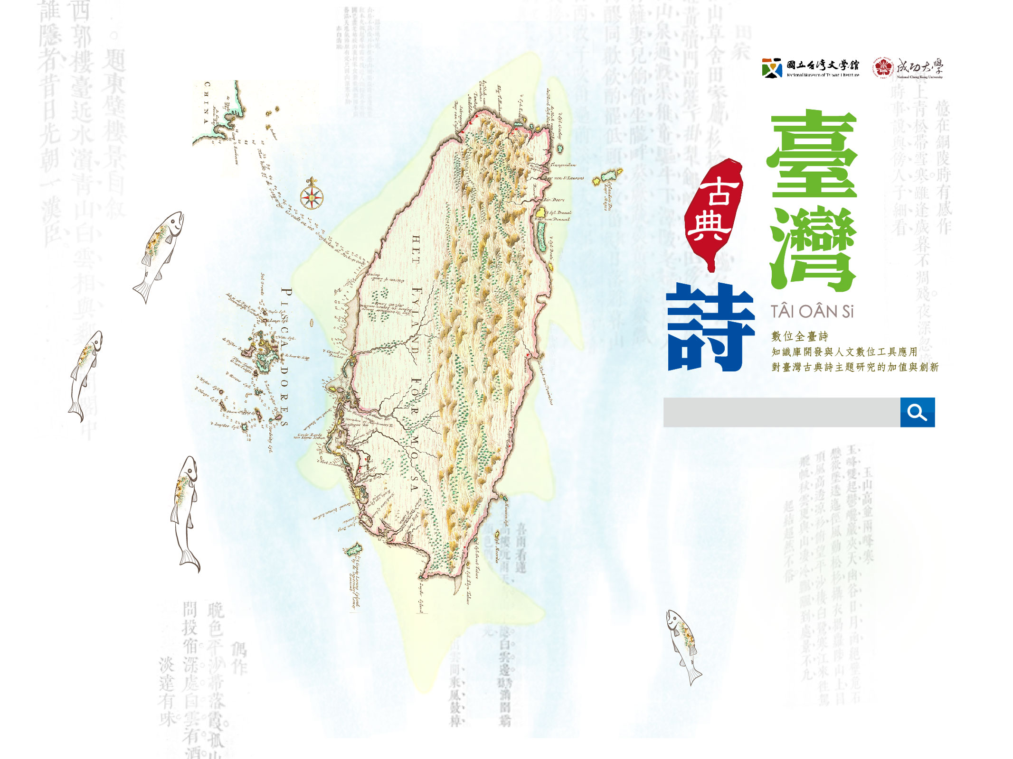

Slide 3
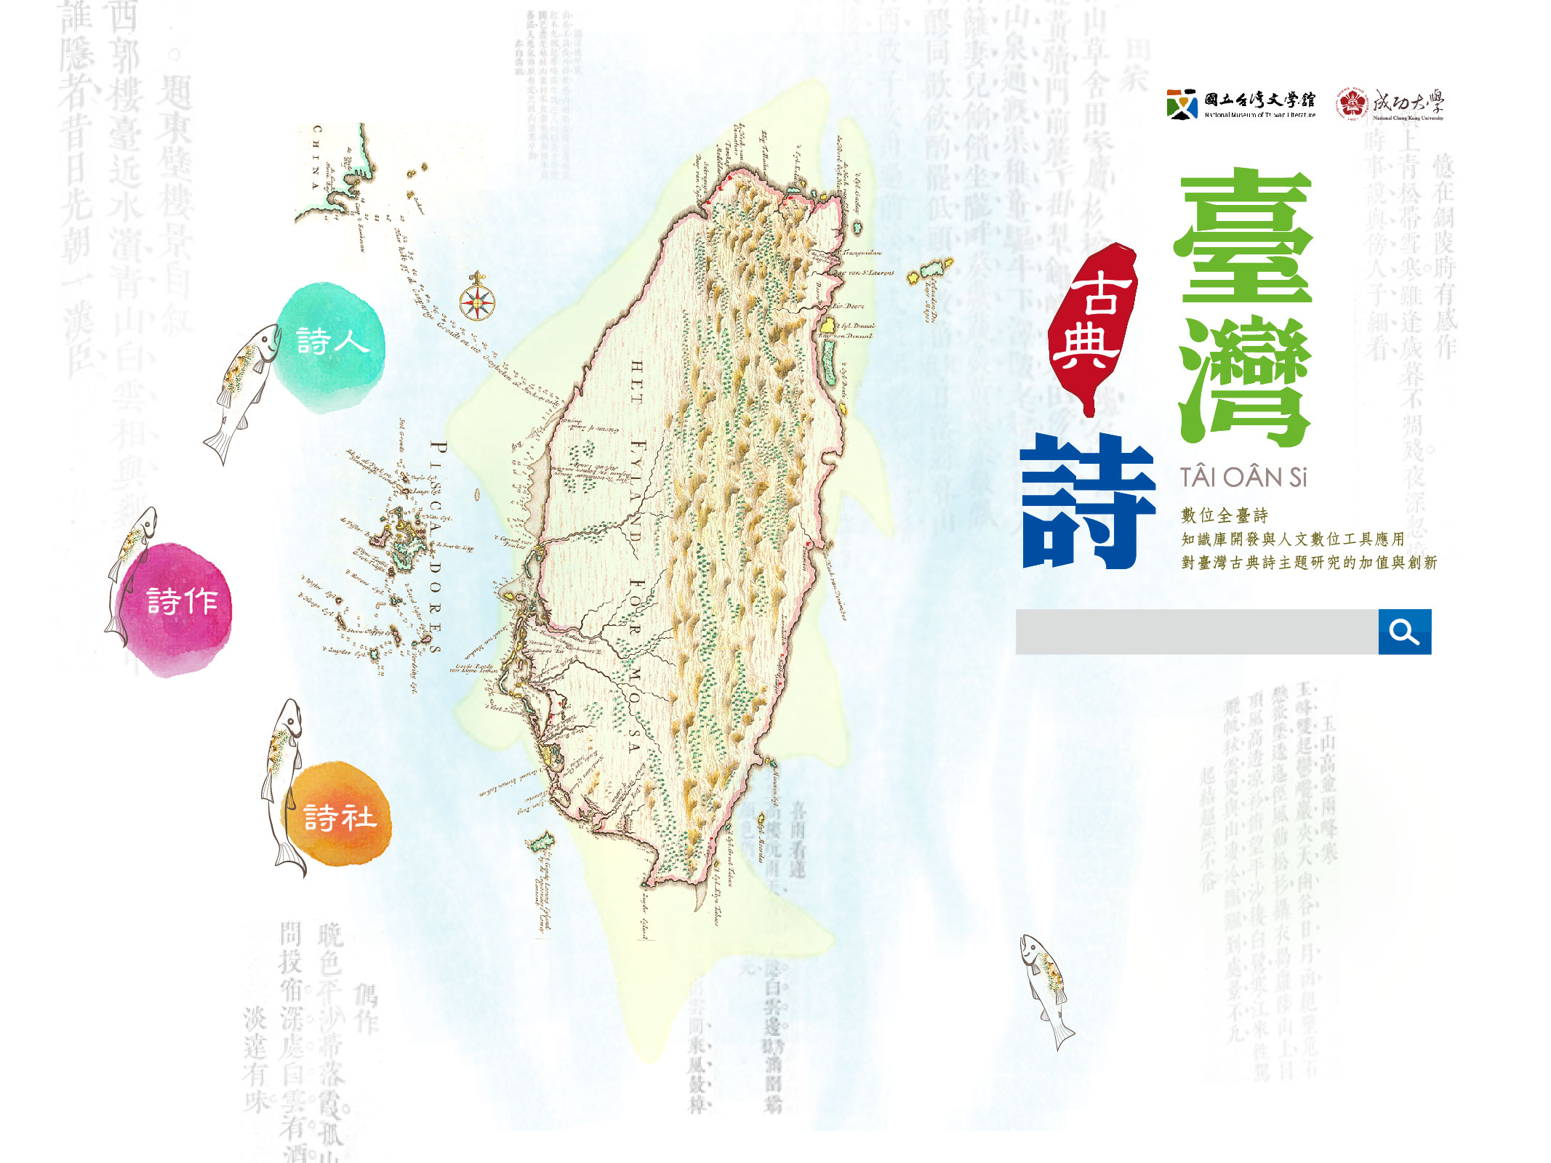

Slide 4
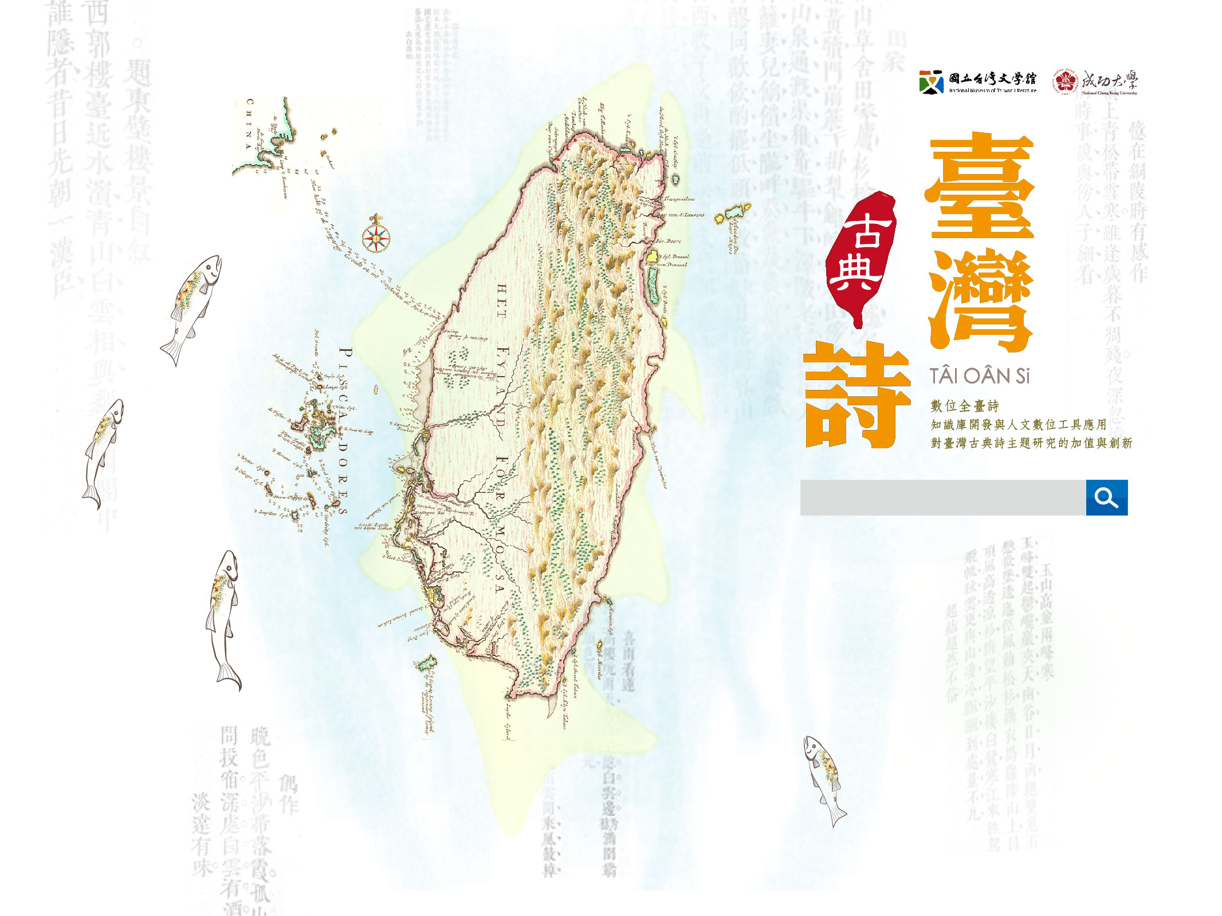
Notes:
找台灣櫻花鉤吻鮭的詩，底圖或魚尾擺動

Slide 5
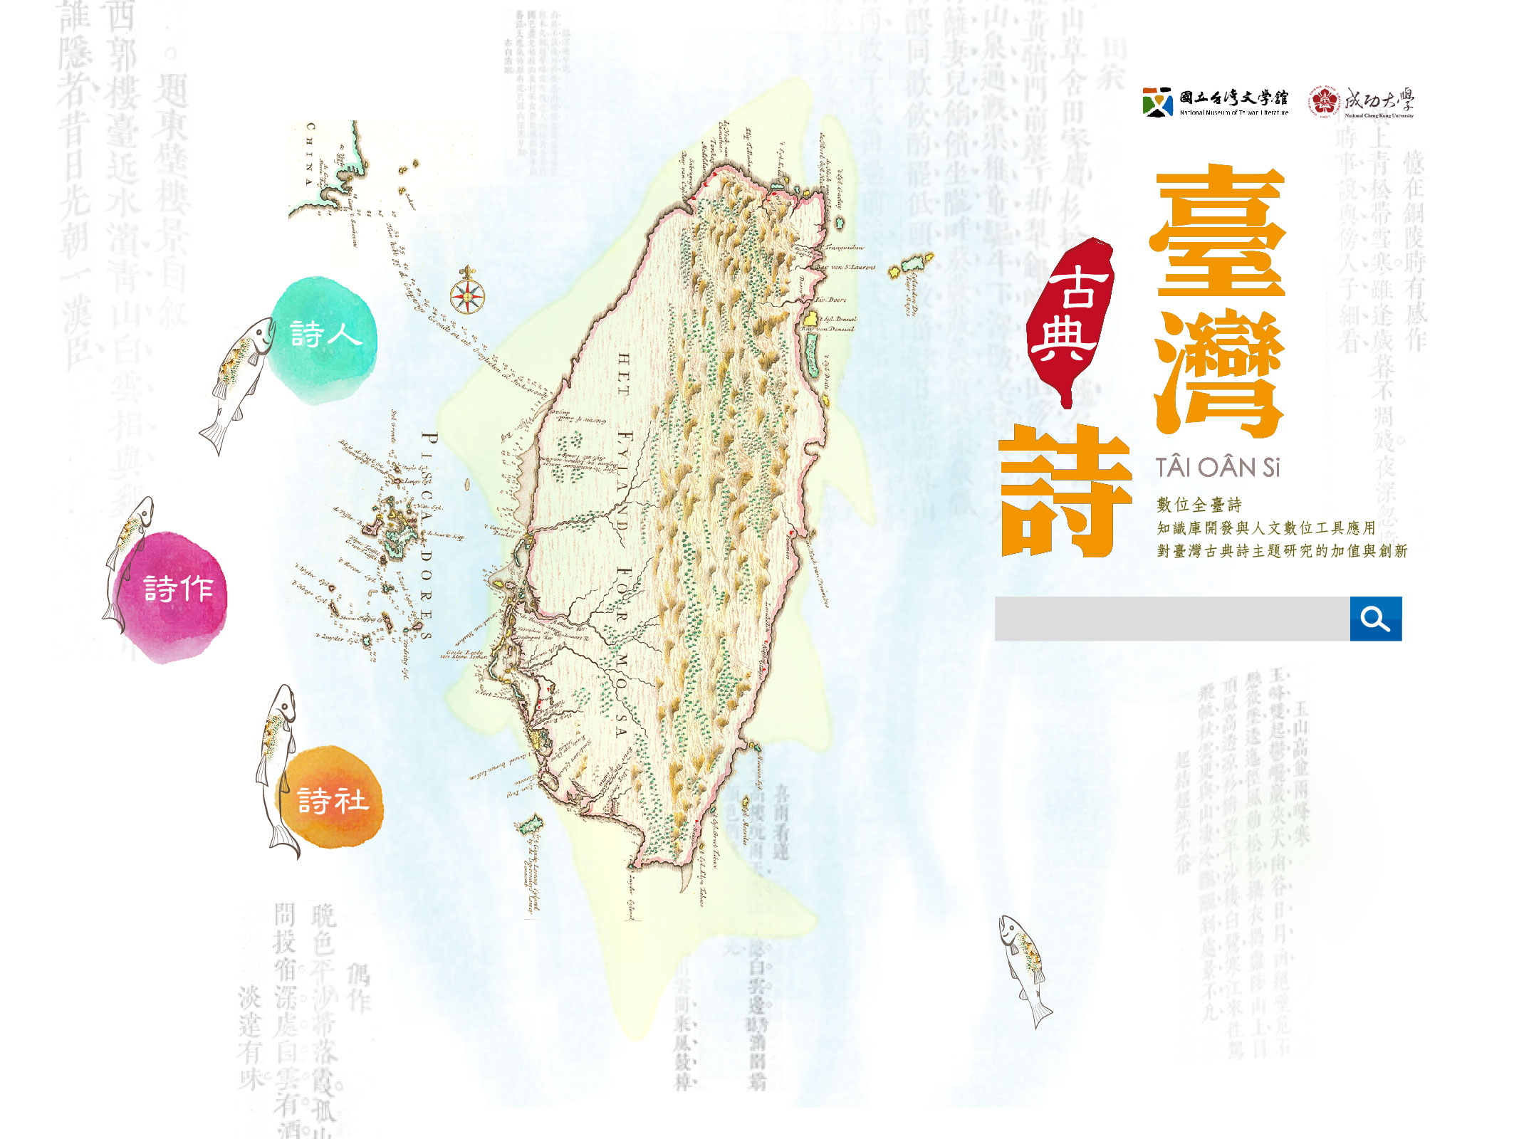
Notes:
1.查看是否有南沙群島創作的詩
2.

Slide 6
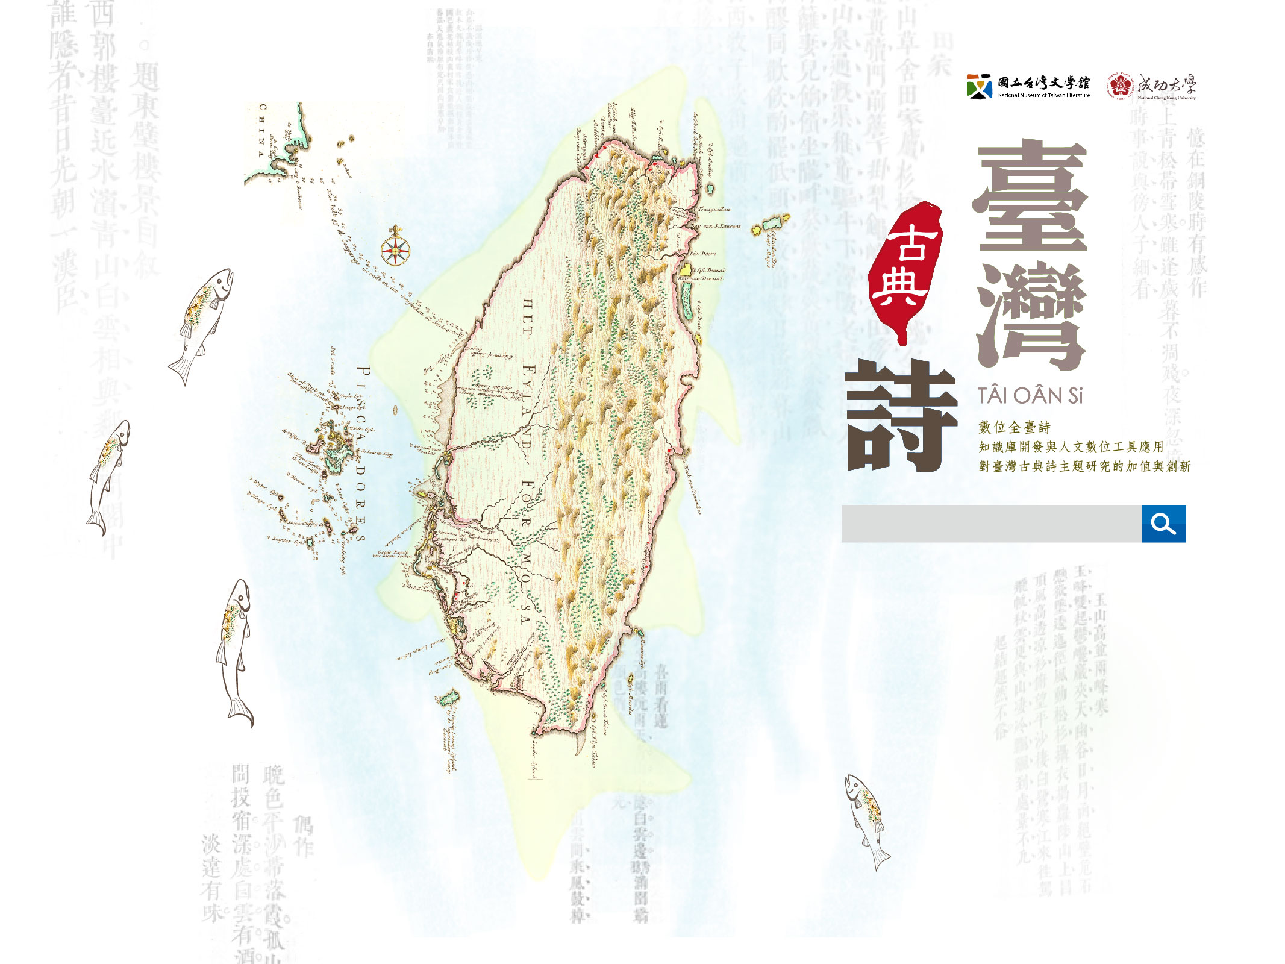

Slide 7
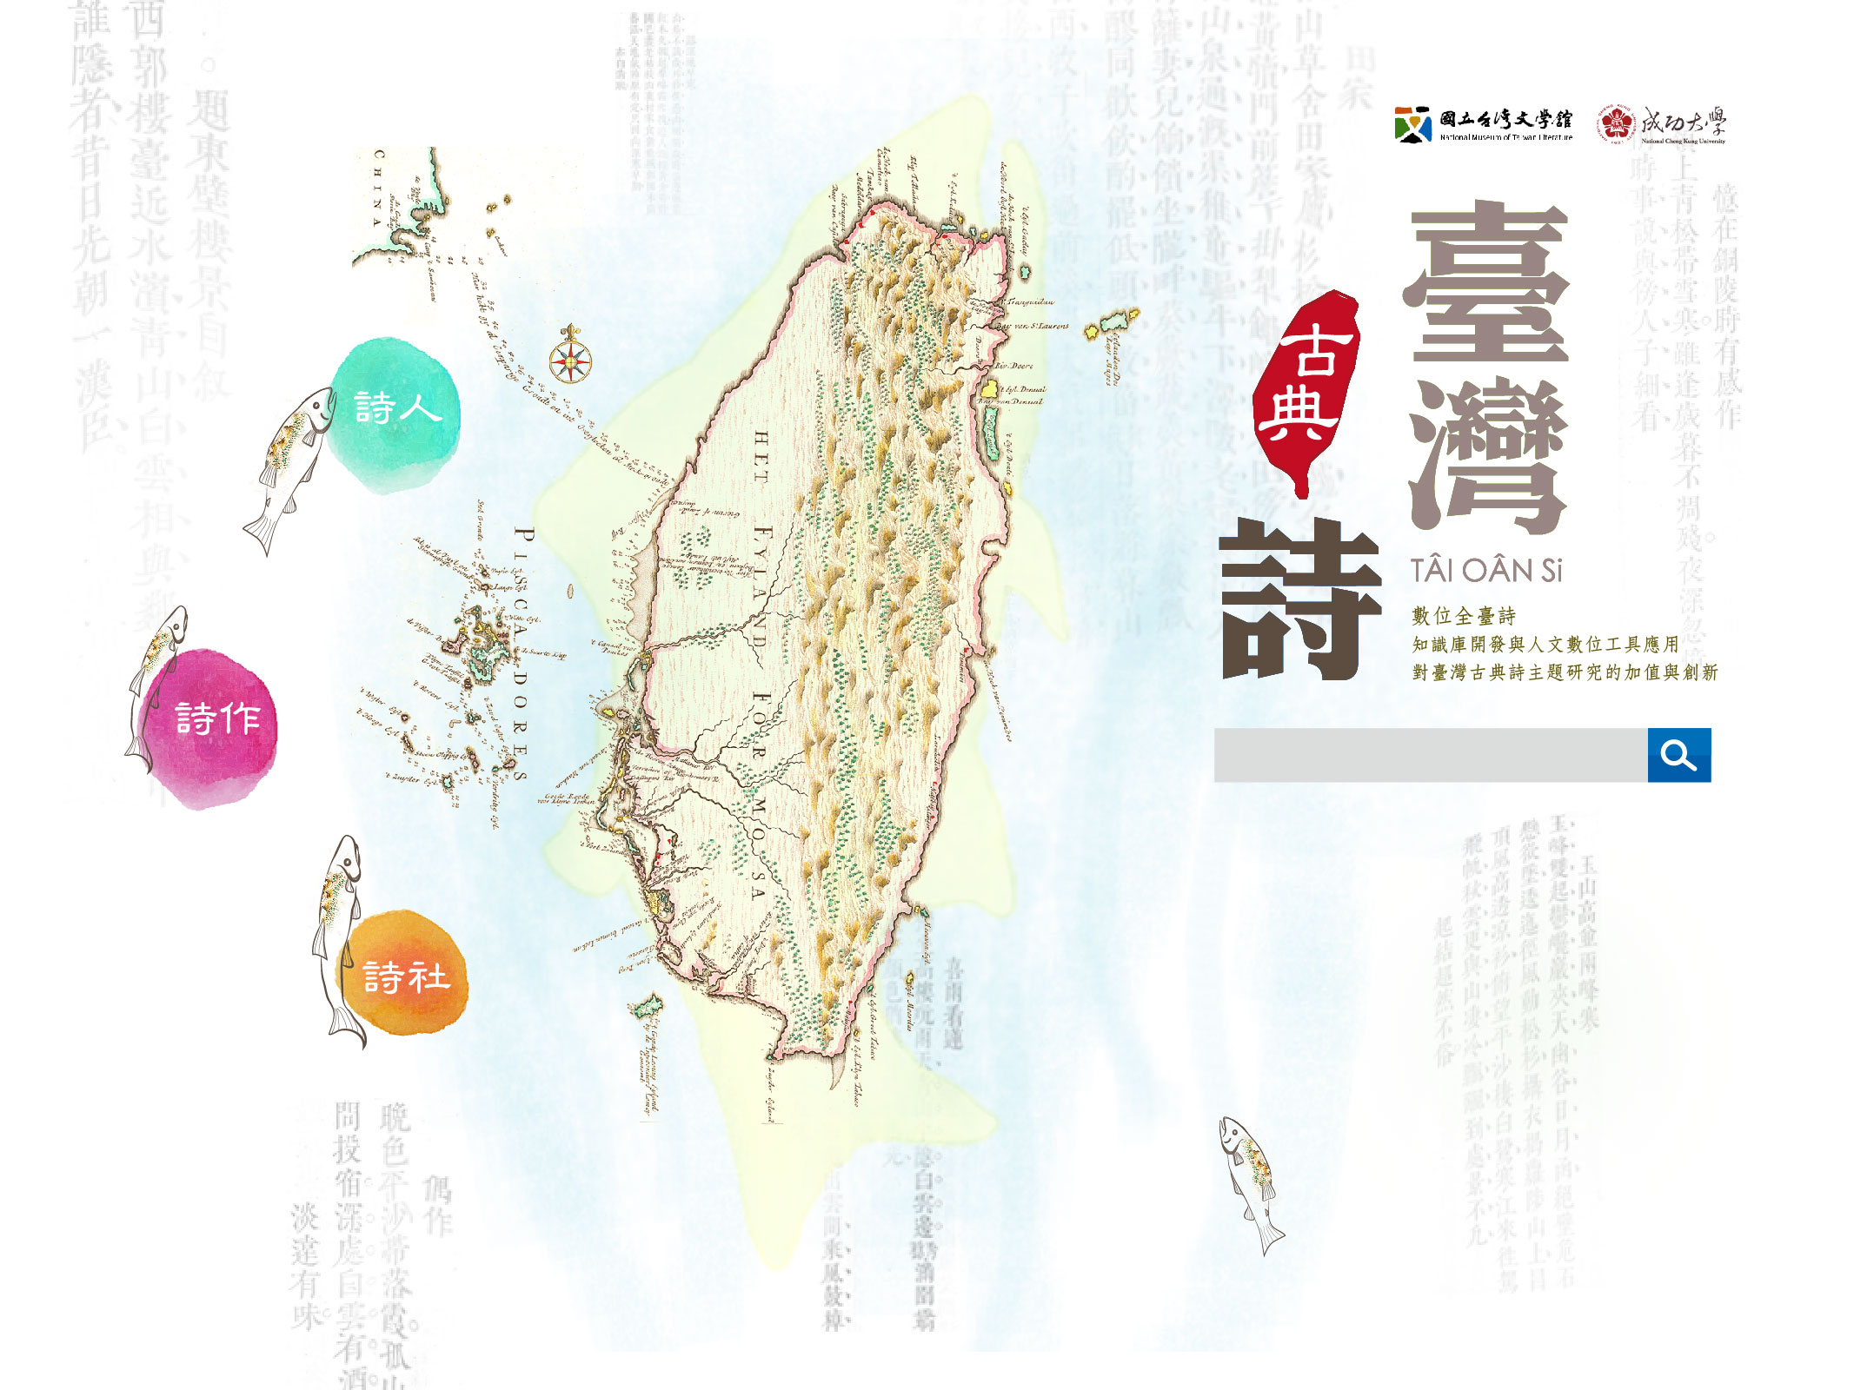

Slide 8
詩人
頁面設計

Slide 9
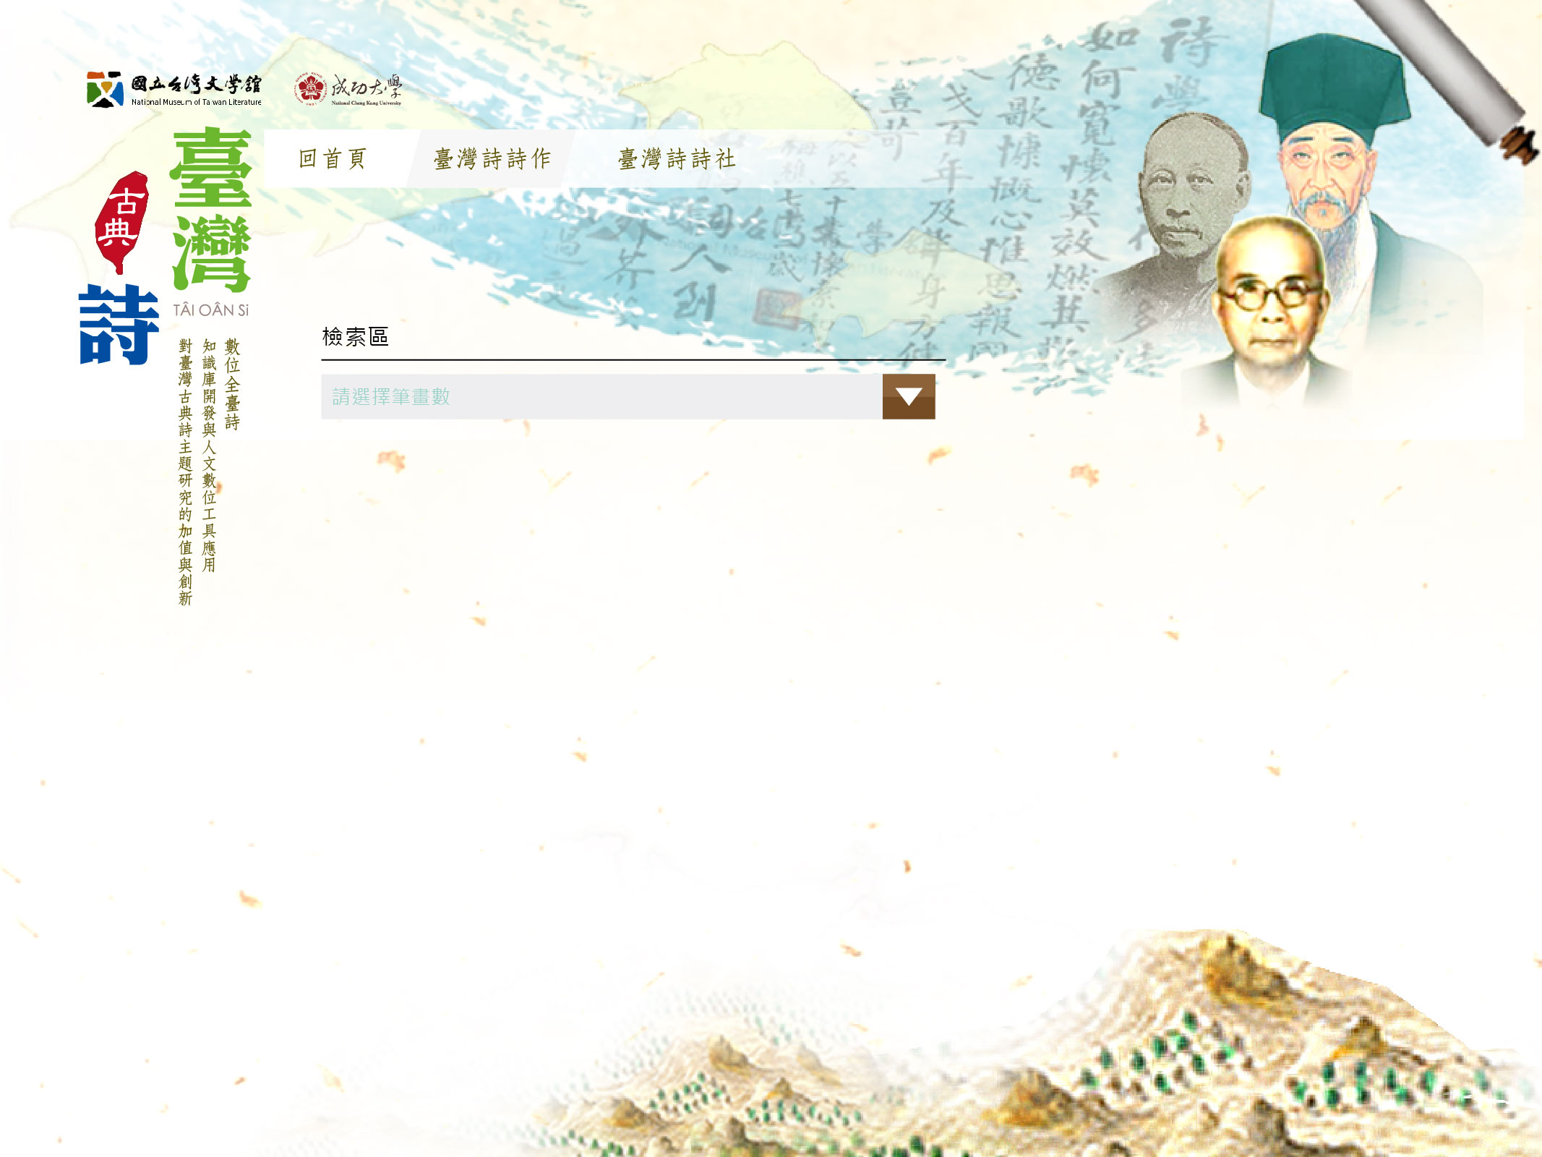
Notes:
最後定案後找出相關詩作
沈光文、洪棄生、詹作舟
詩作：施梅樵詹作舟-宜書宜畫

Slide 10
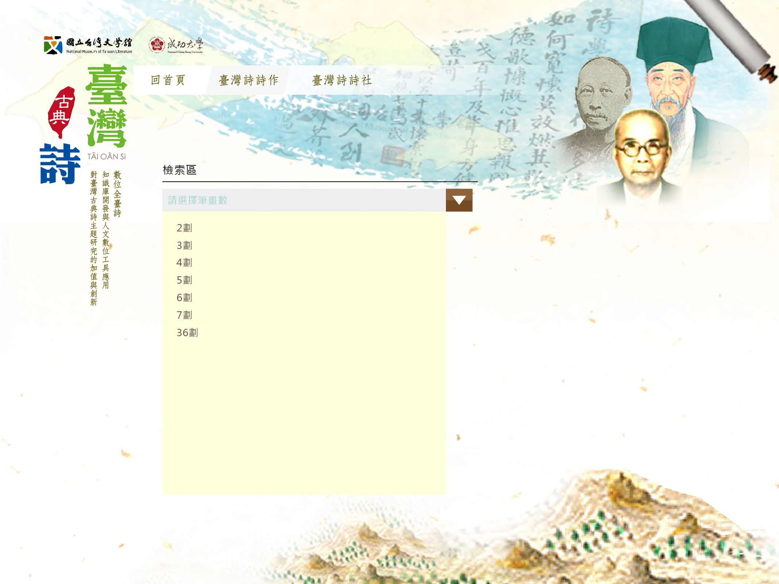

Slide 11
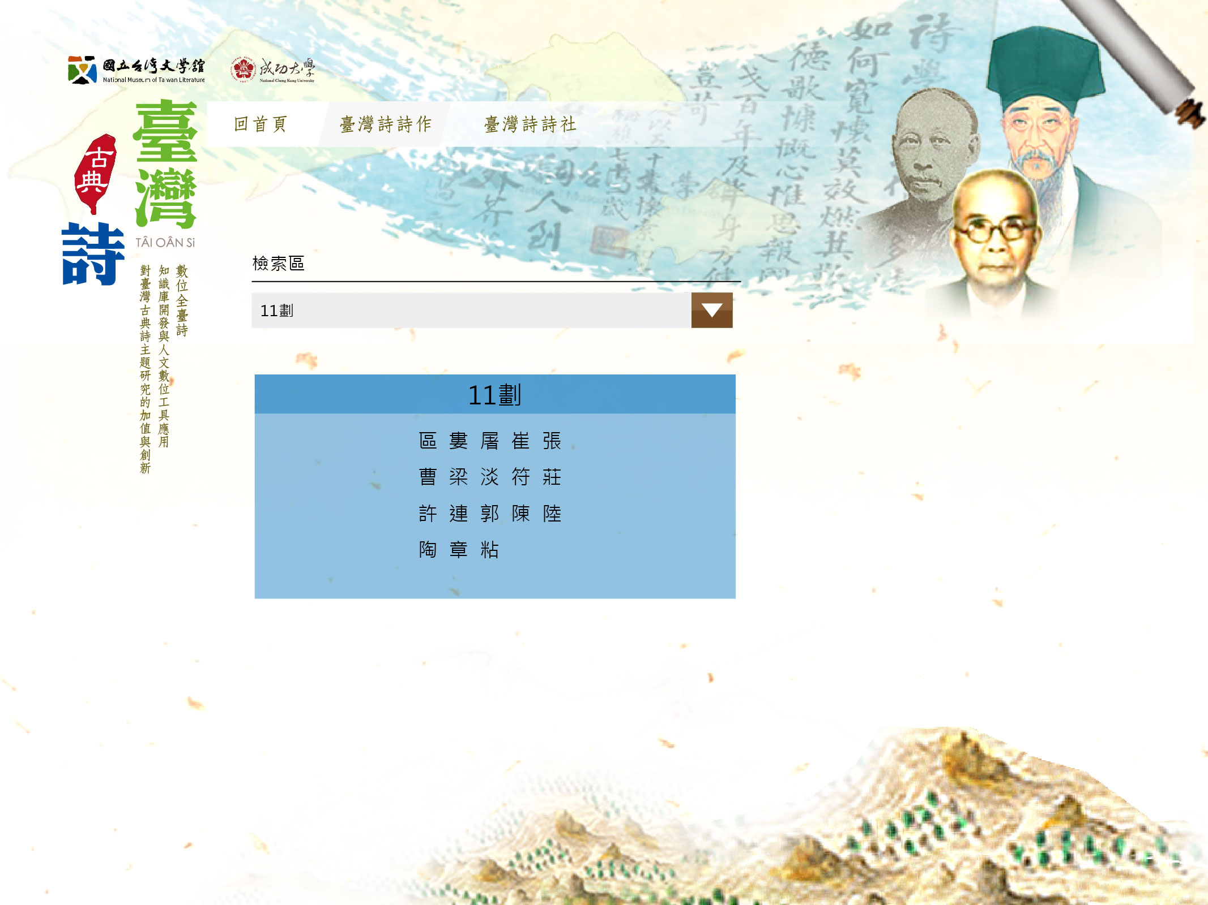

Slide 12
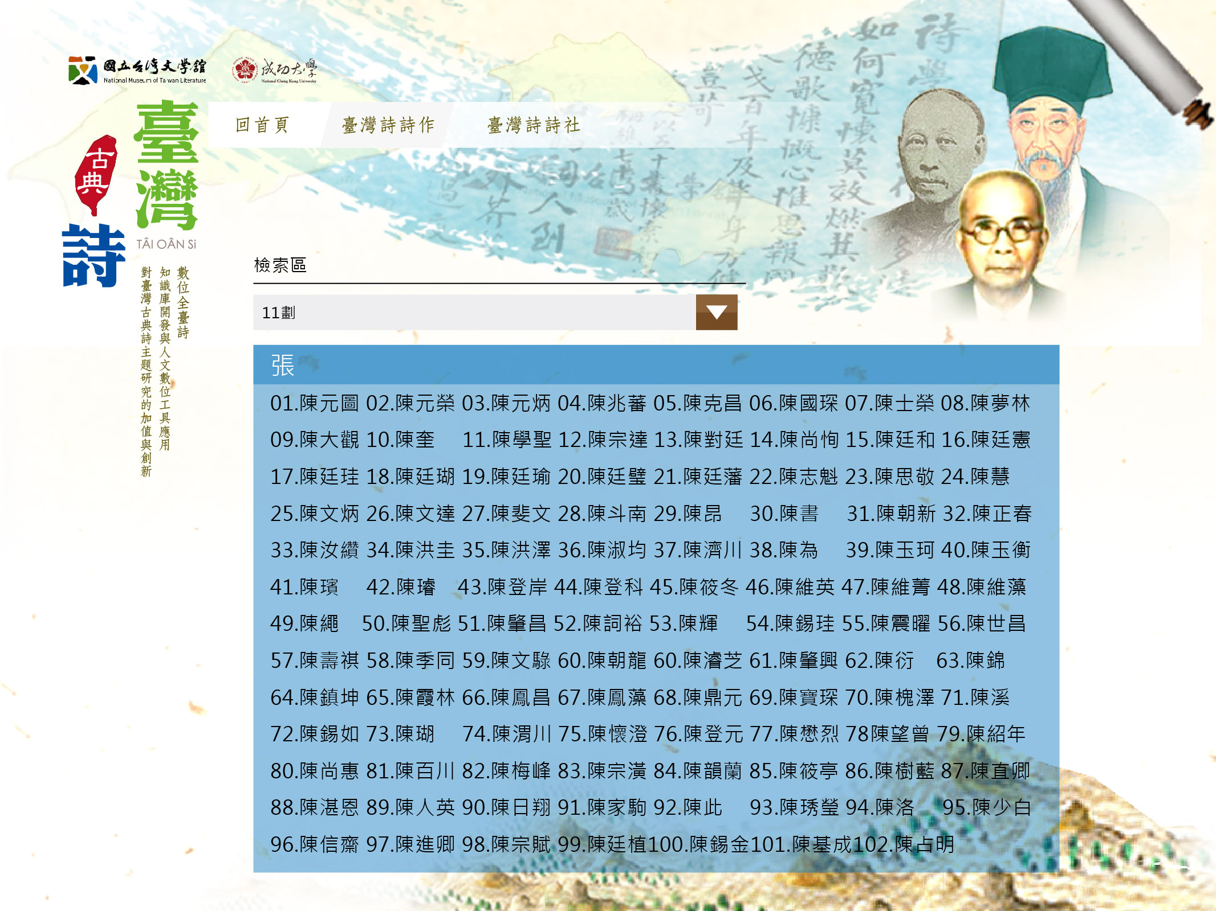

Slide 13
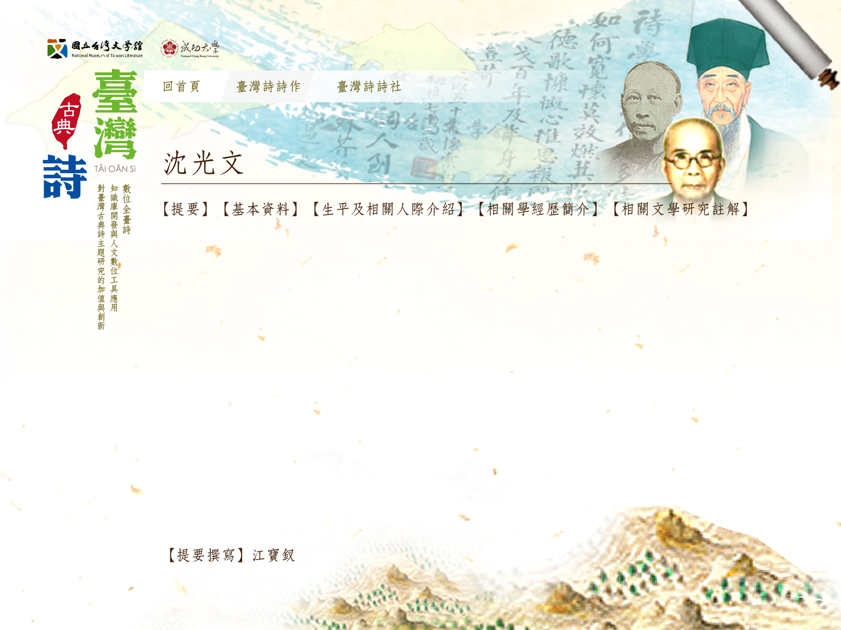

Slide 14
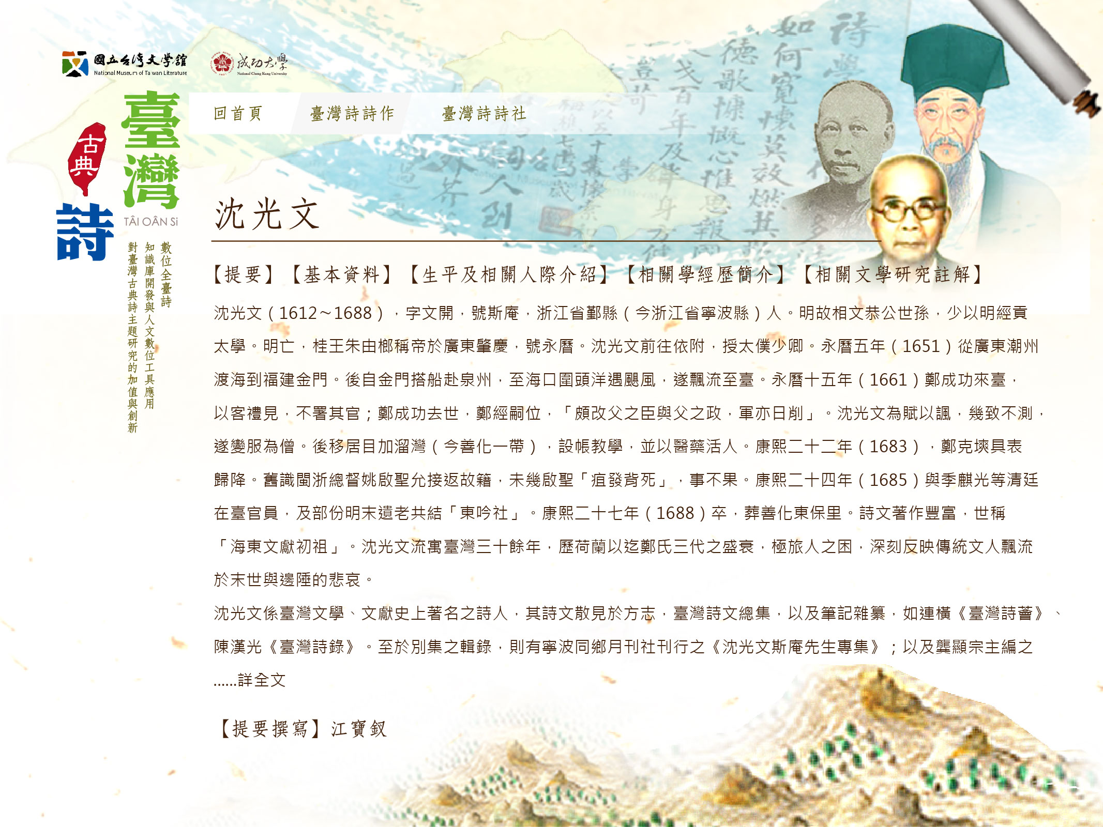
Notes:
摘要

Slide 15
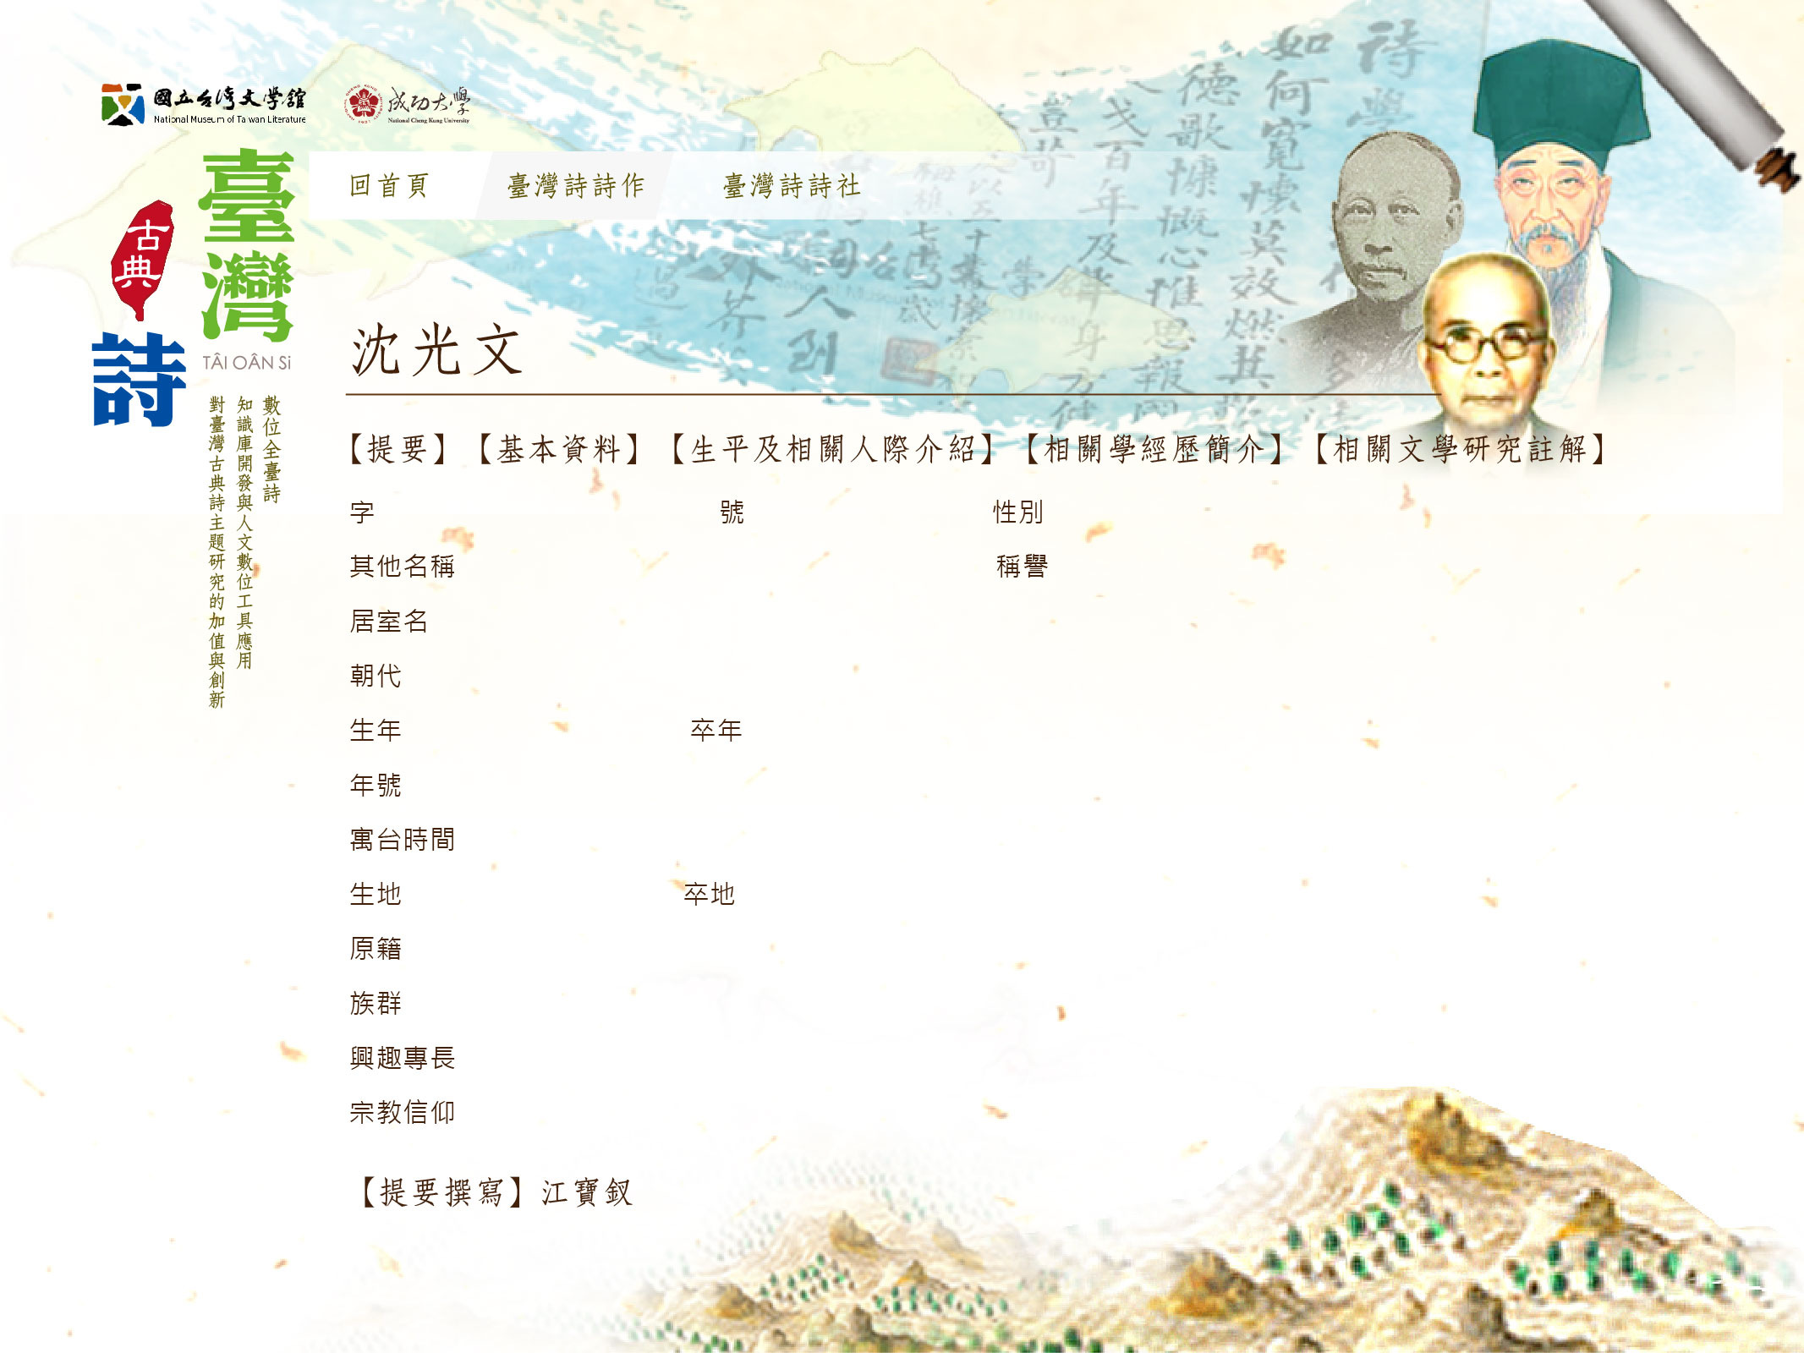
Notes:
基本資料

Slide 16
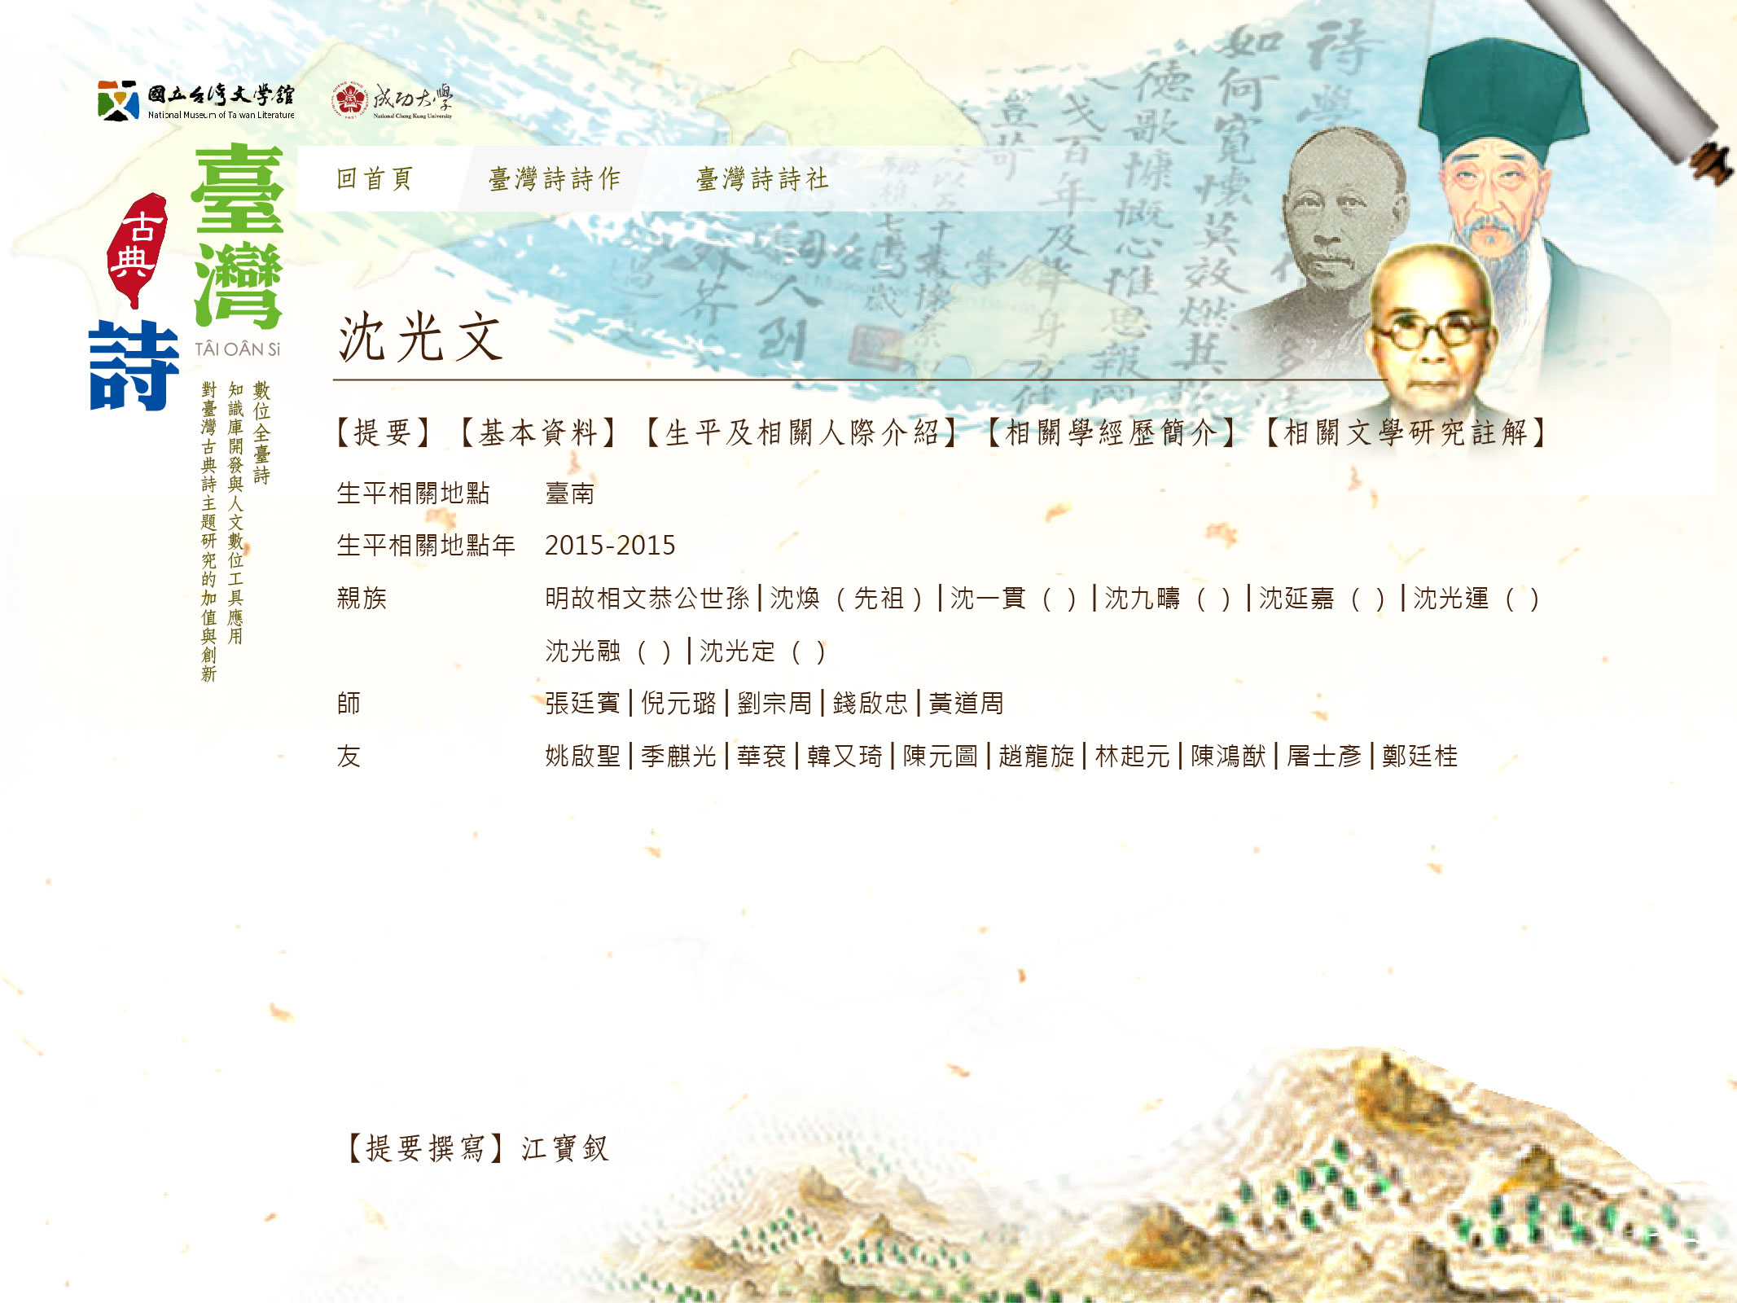
Notes:
生平及相關人際介紹

Slide 17
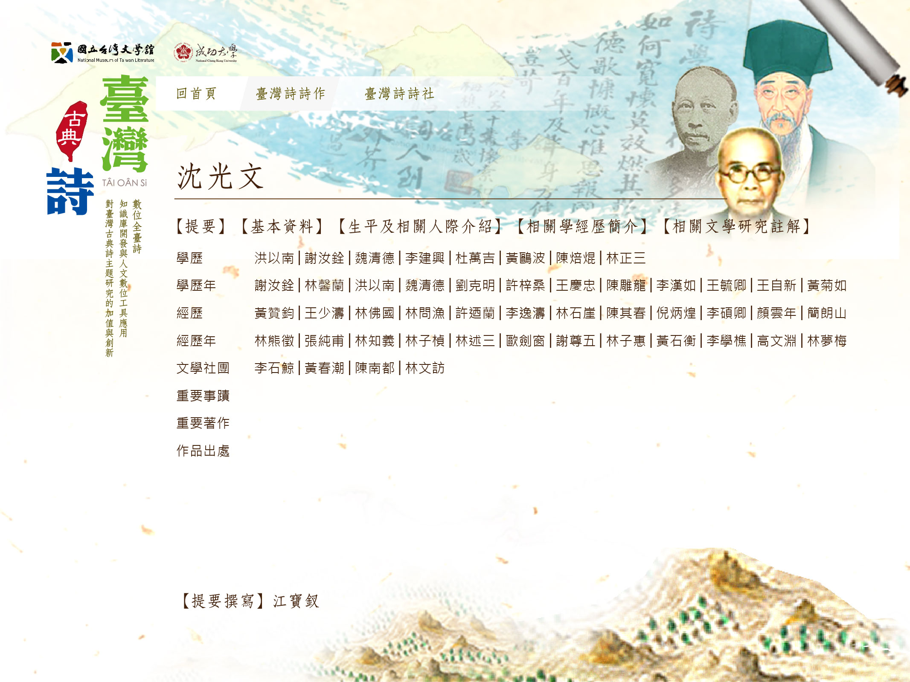
Notes:
相關學經歷簡介

Slide 18
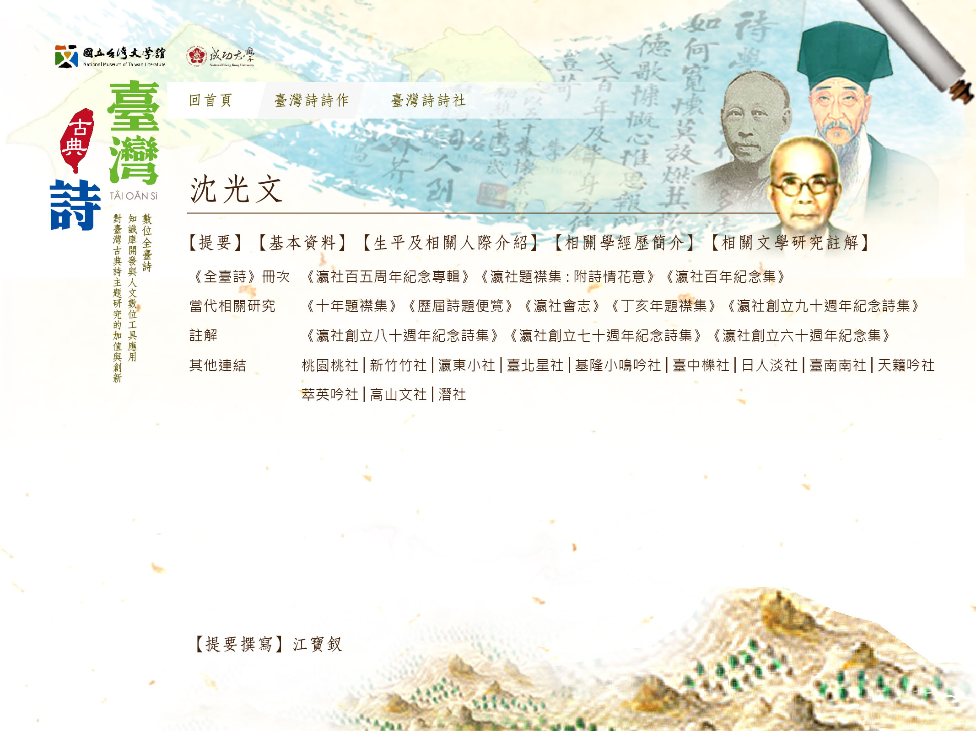
Notes:
相關文學研究註解

Slide 19
詩作
頁面設計
Notes:
詩作元素：寄鶴齋乙未以後披晞集

Slide 20
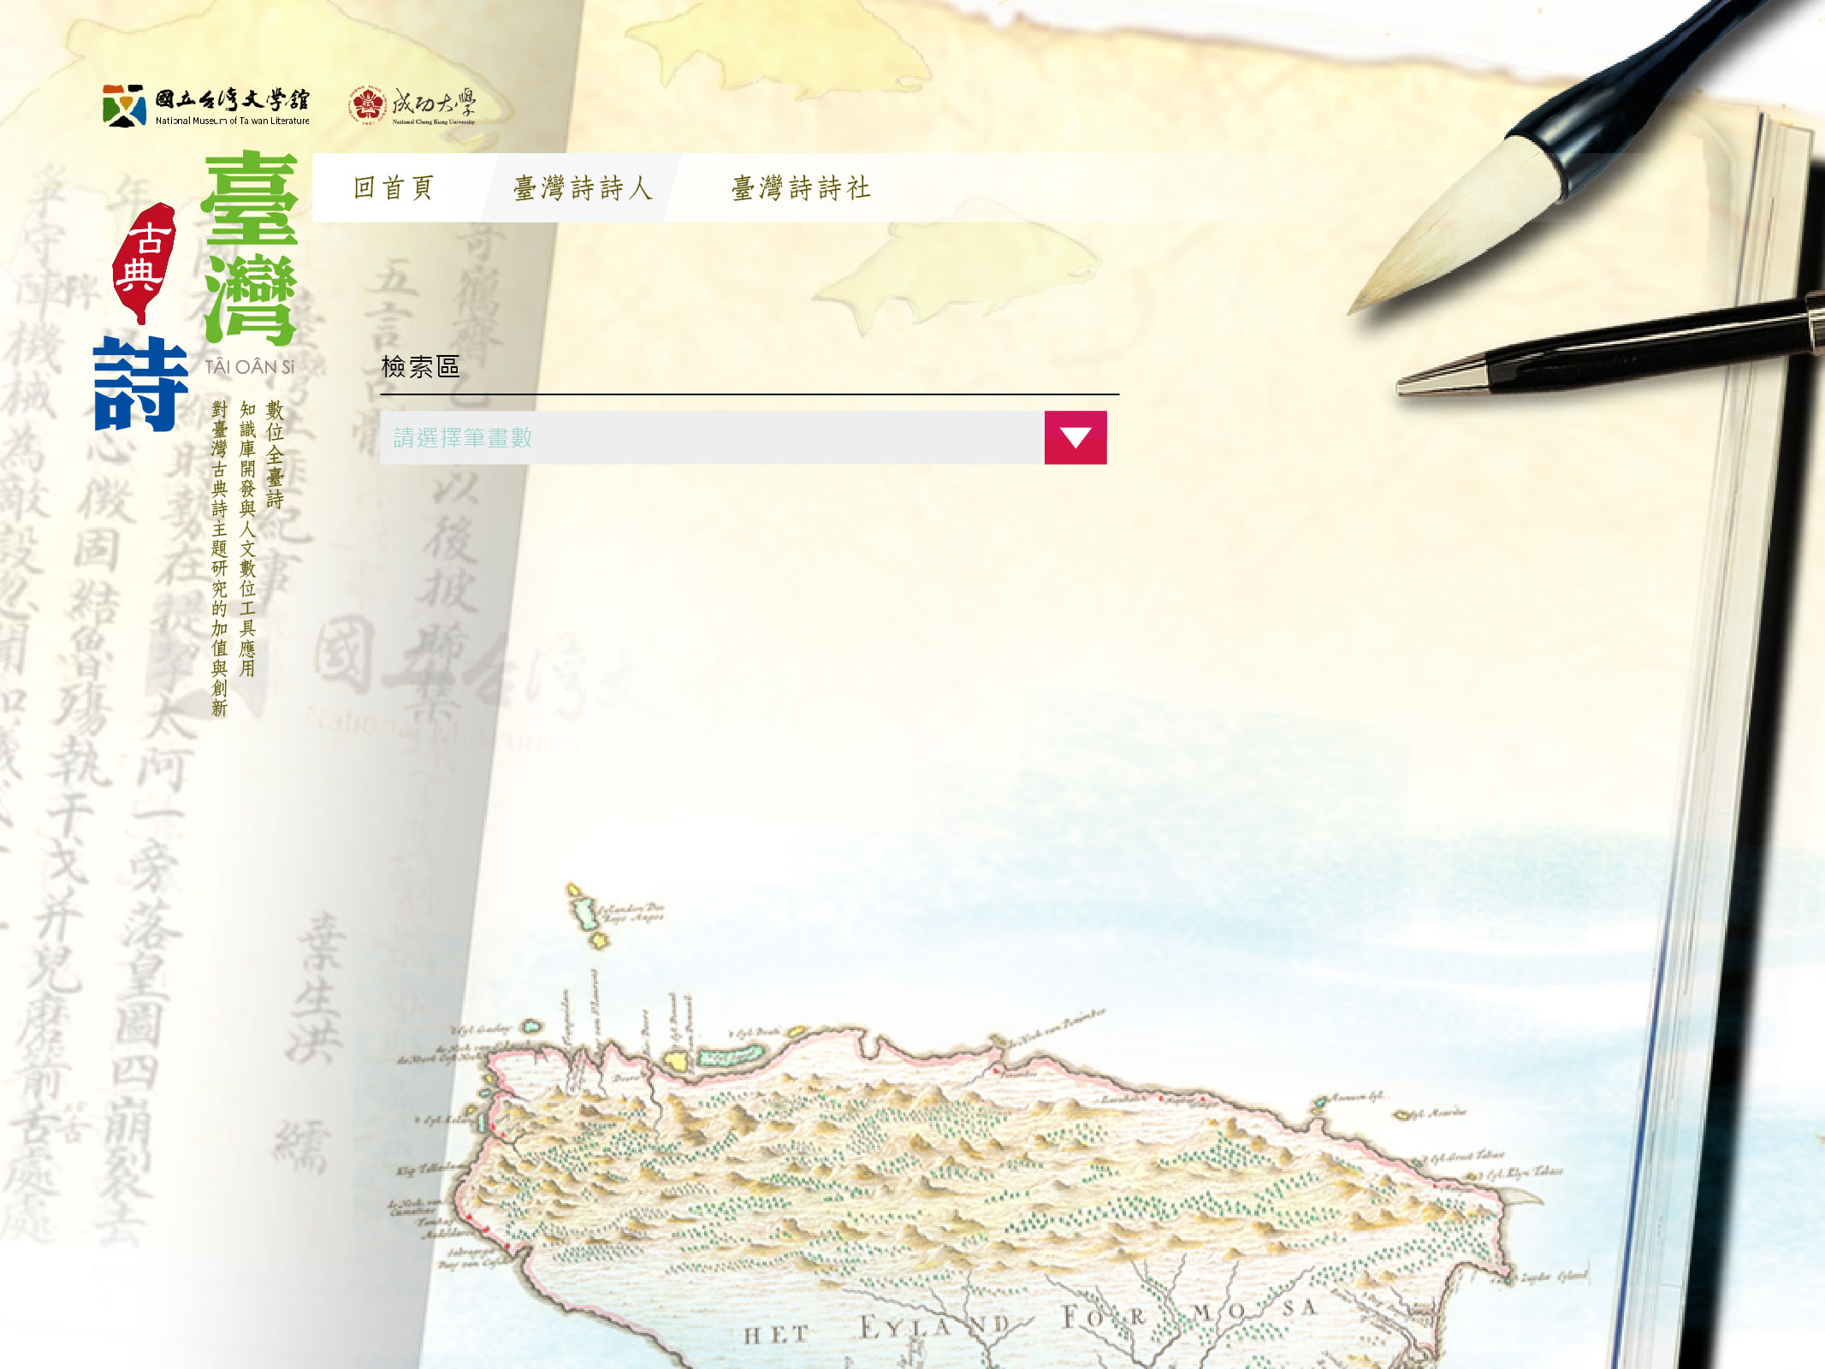

Slide 21
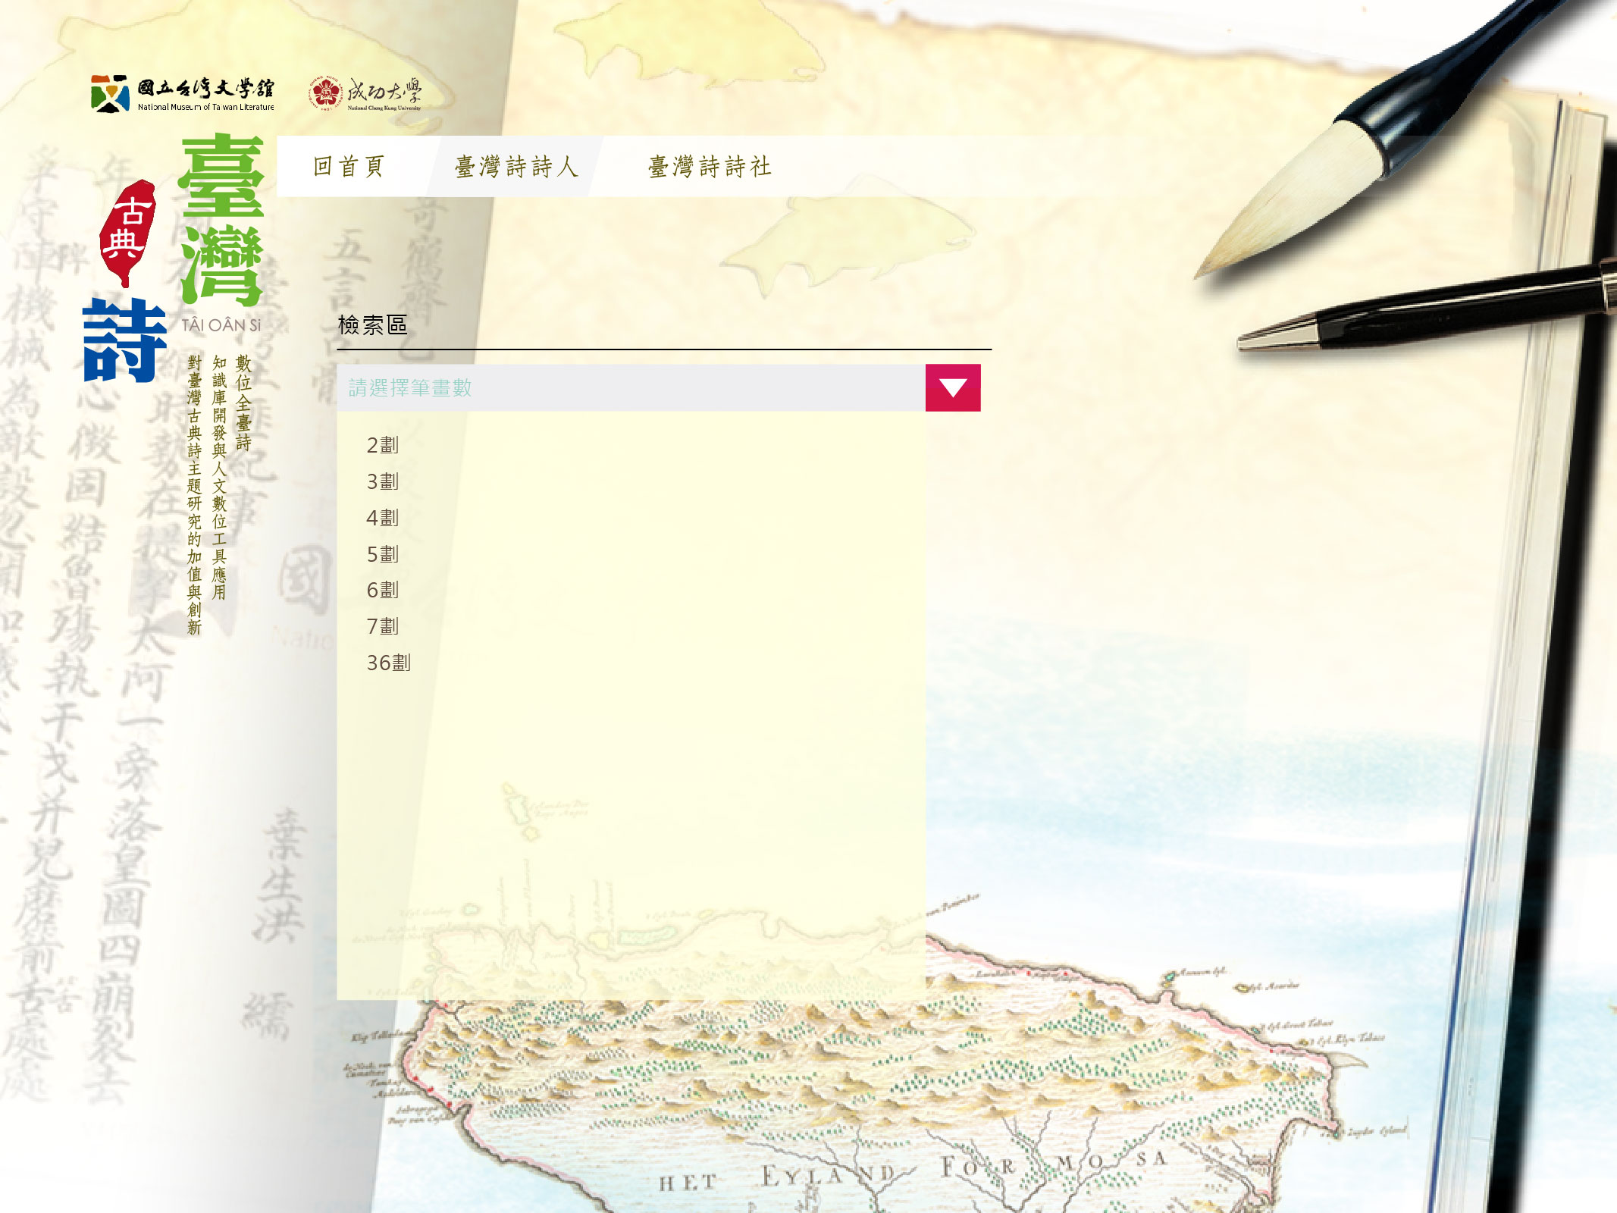

Slide 22
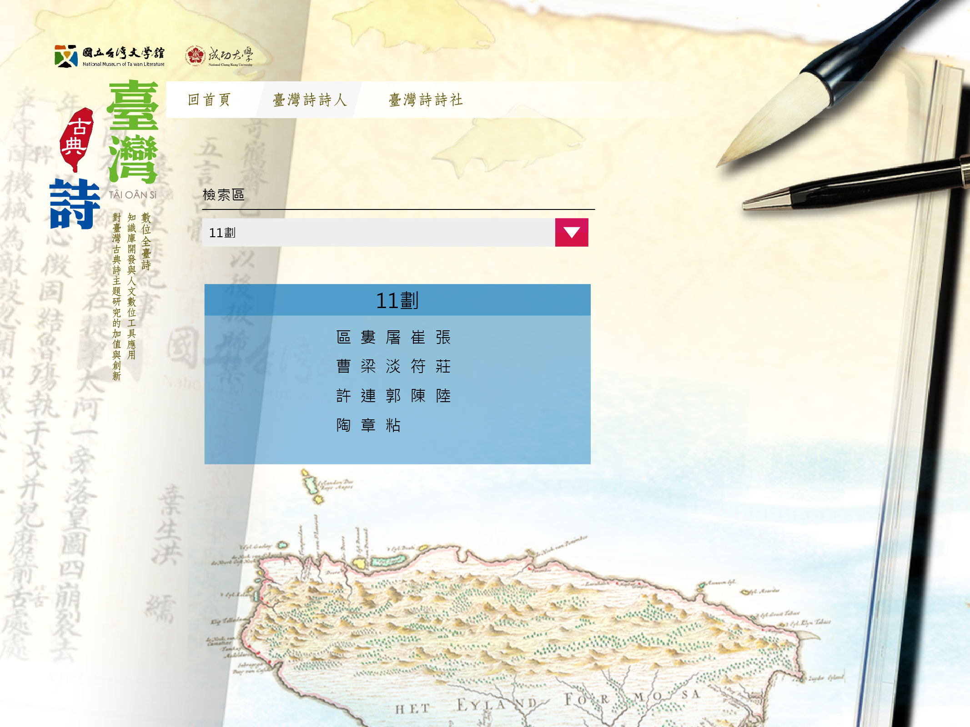

Slide 23
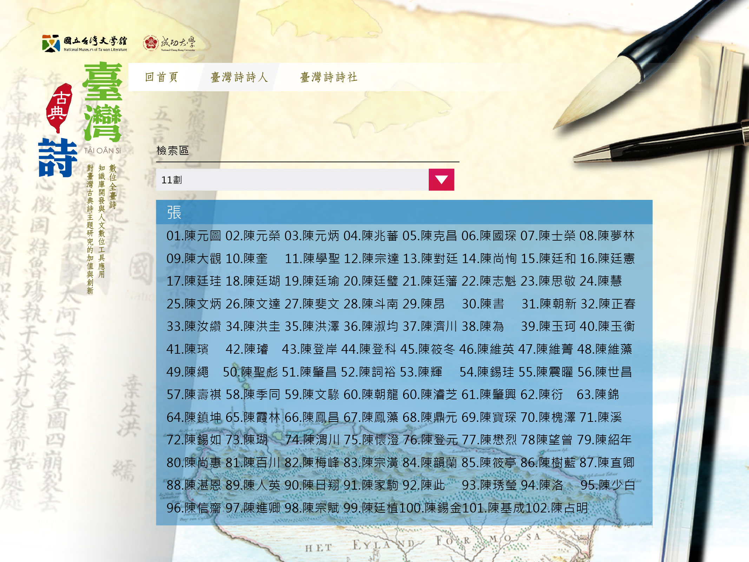

Slide 24
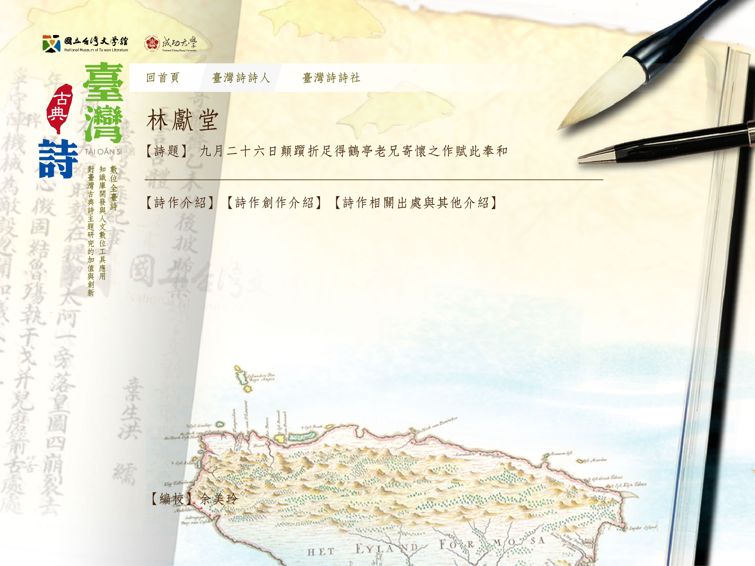

Slide 25
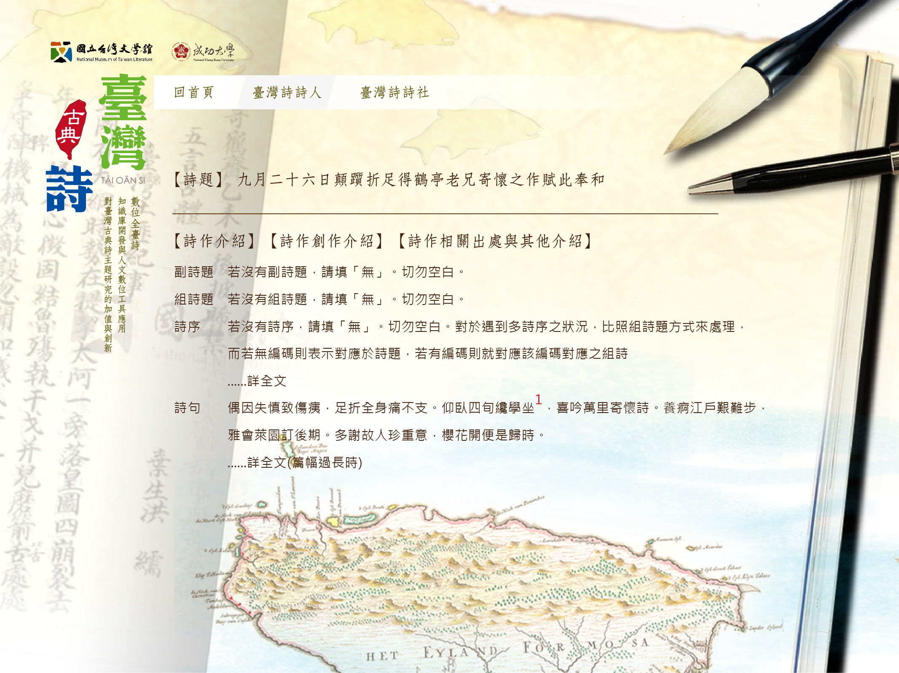
Notes:
詩作介紹

Slide 26
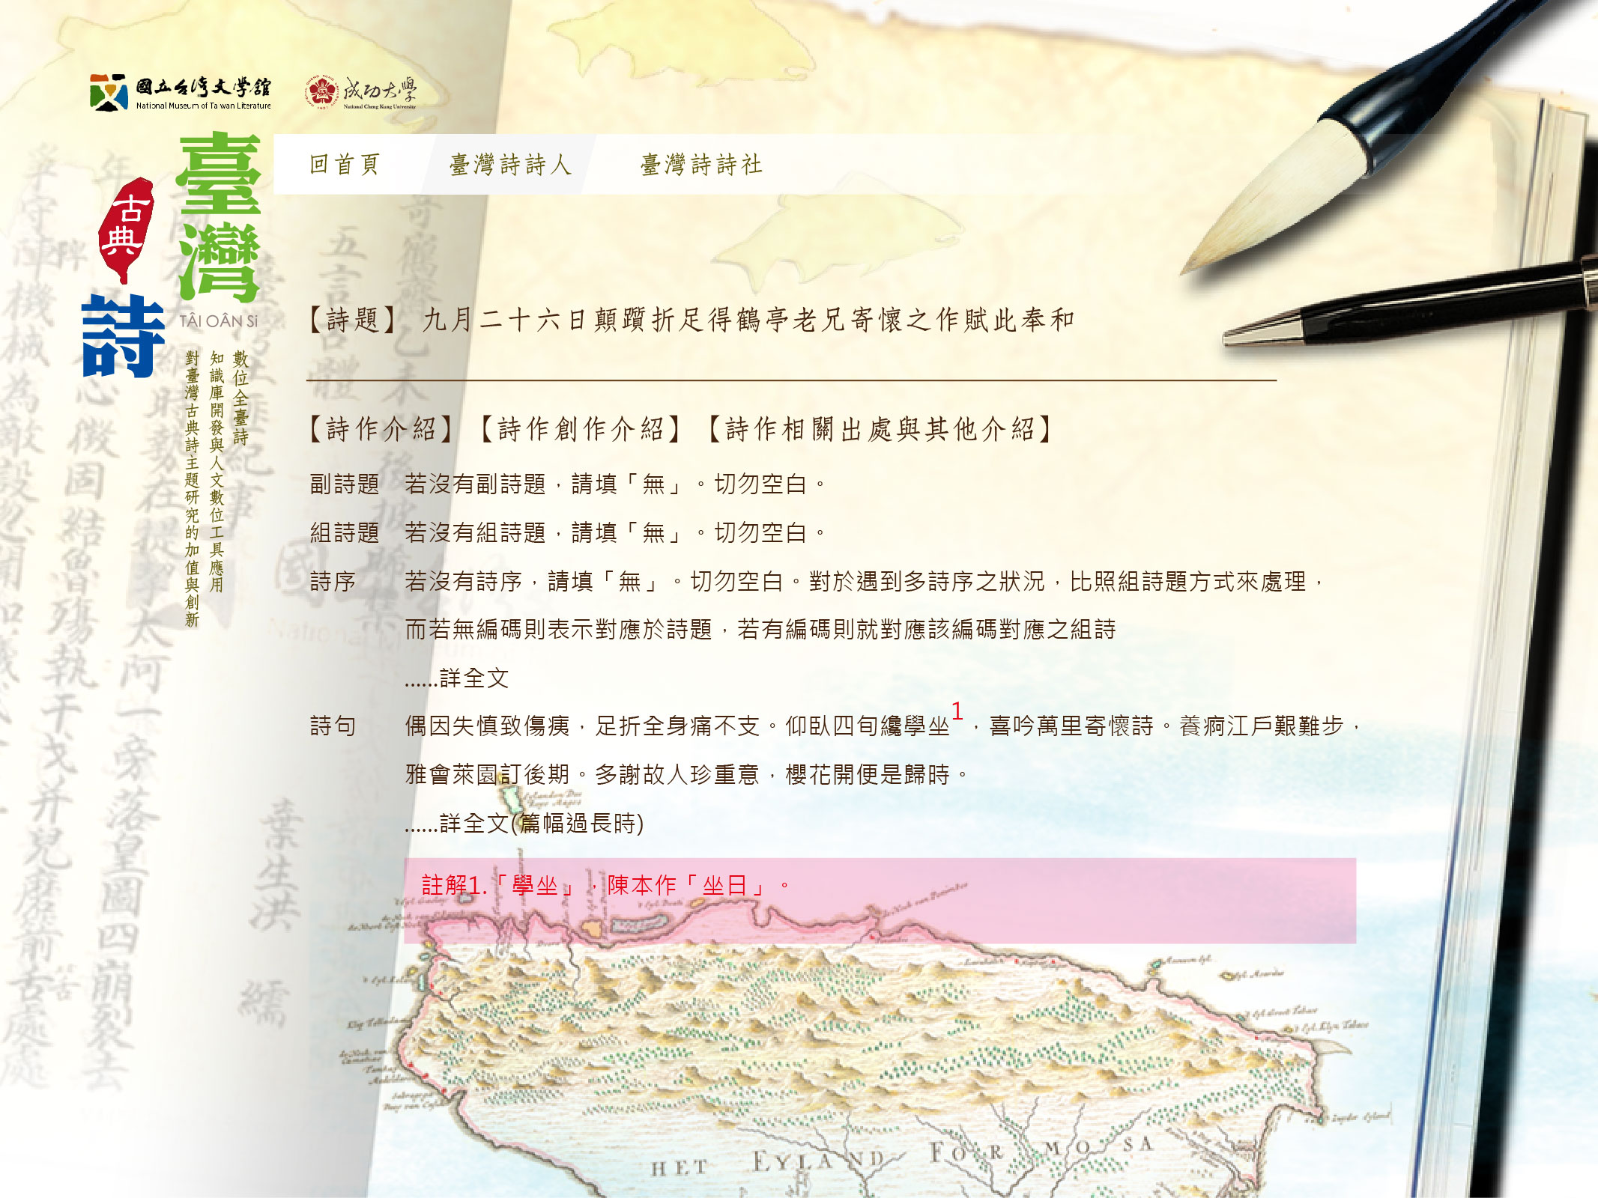

Slide 27
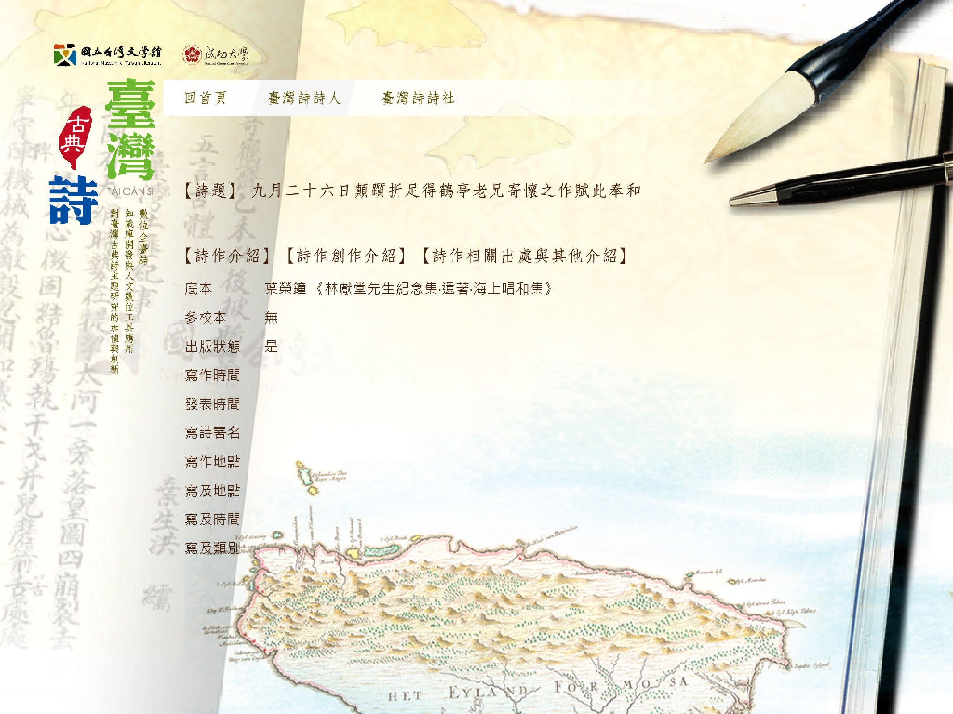
Notes:
詩作創作介紹

Slide 28
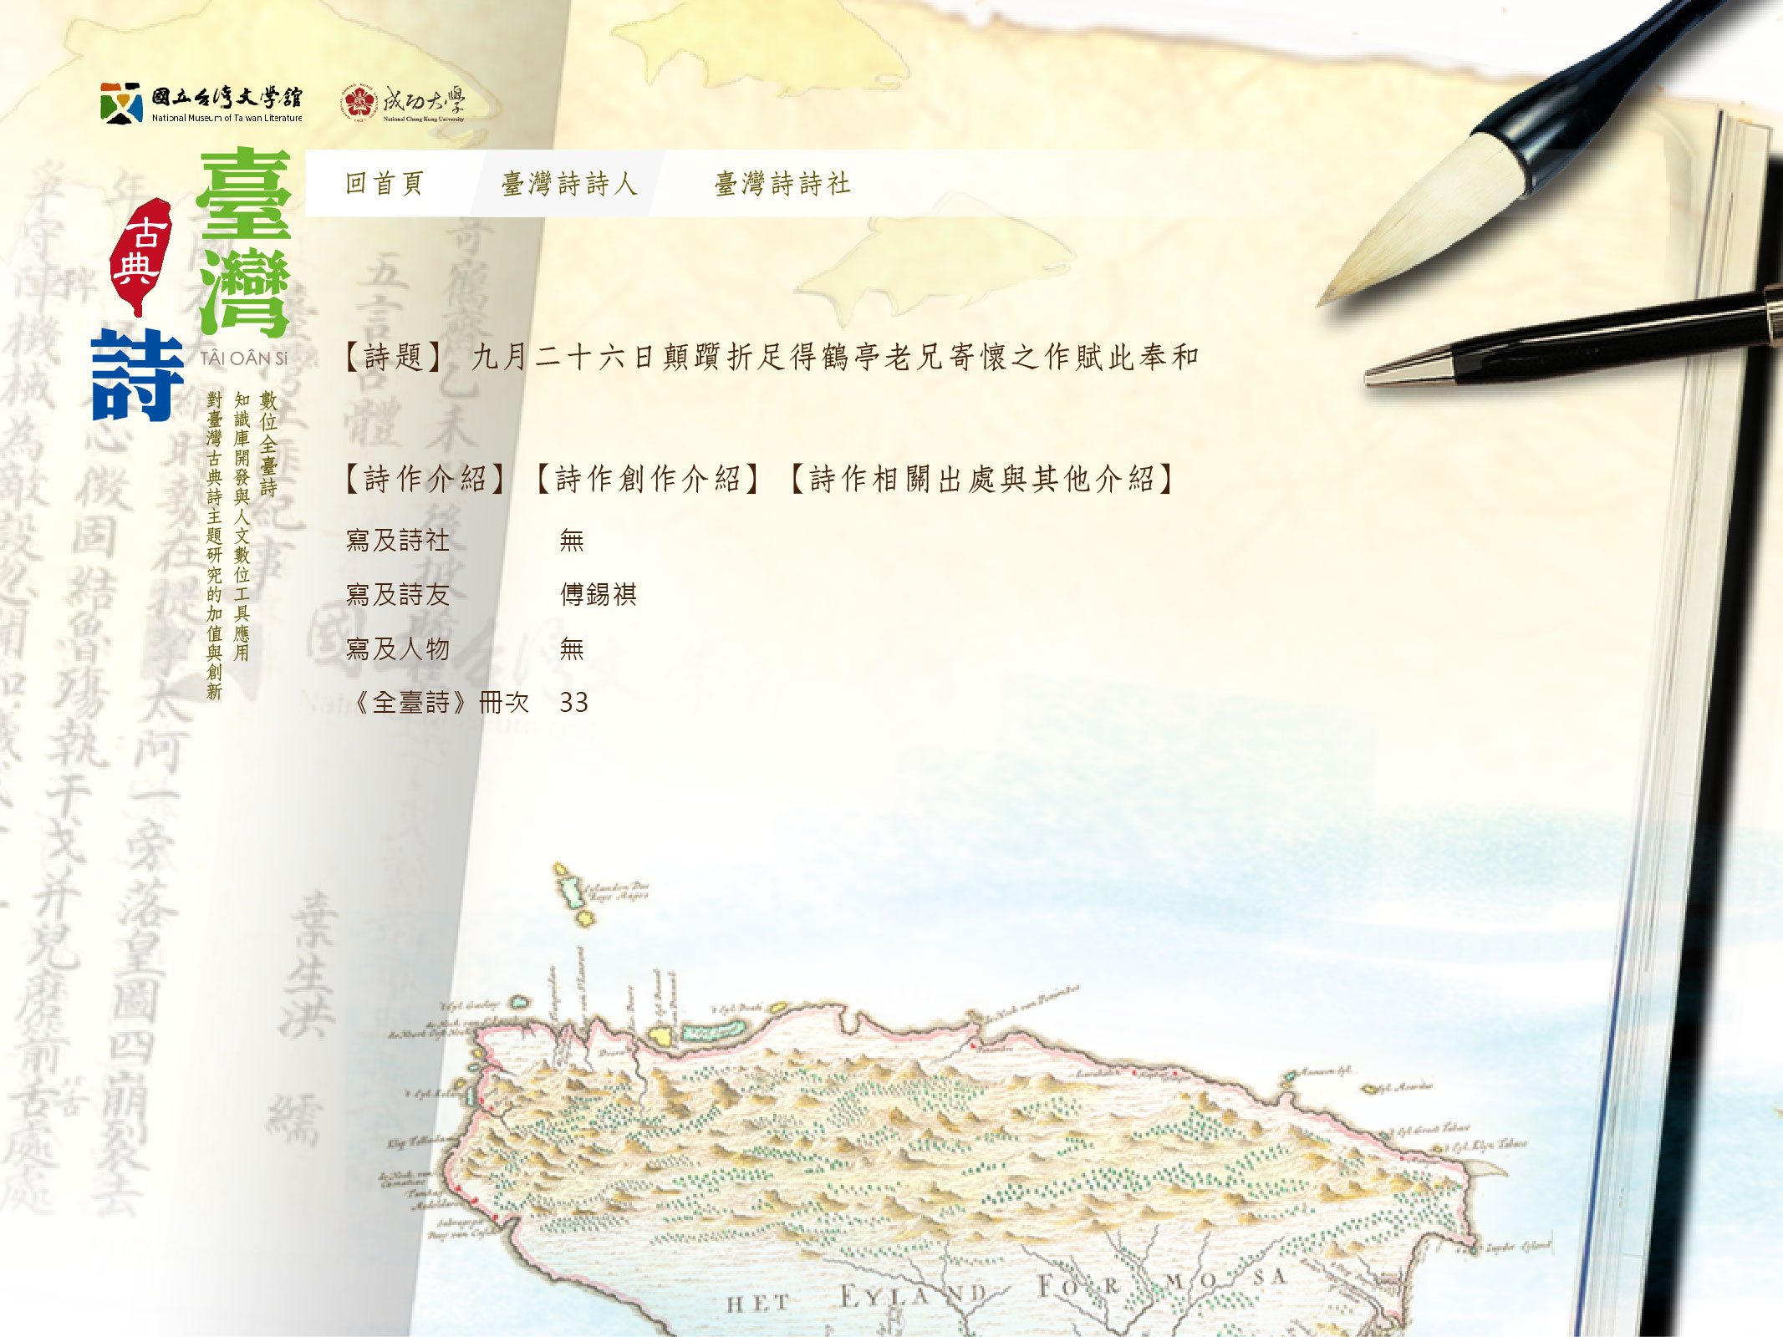
Notes:
詩作相關出處與其他介紹

Slide 29
詩社
頁面設計
Notes:
詩作元素：台中縣蘆墩詩社第二期課題揭曉、薇閣詩社緣起
照片：薇閣詩社主辦台灣全省詩人聯吟大會

Slide 30
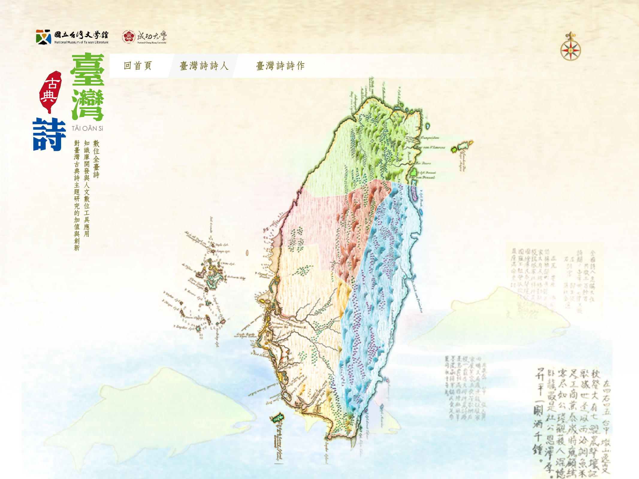

Slide 31
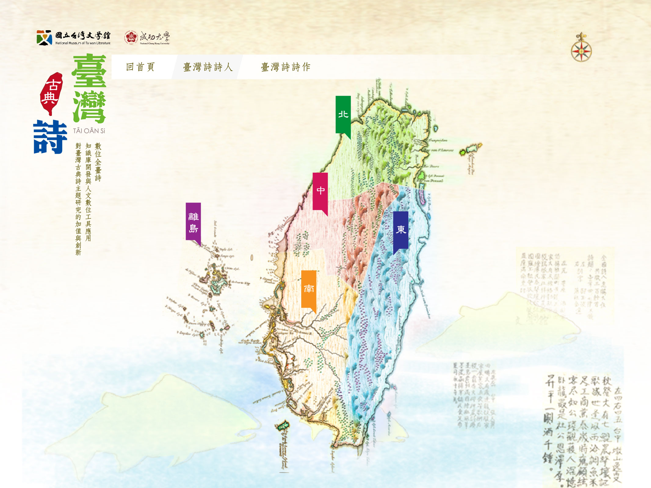

Slide 32
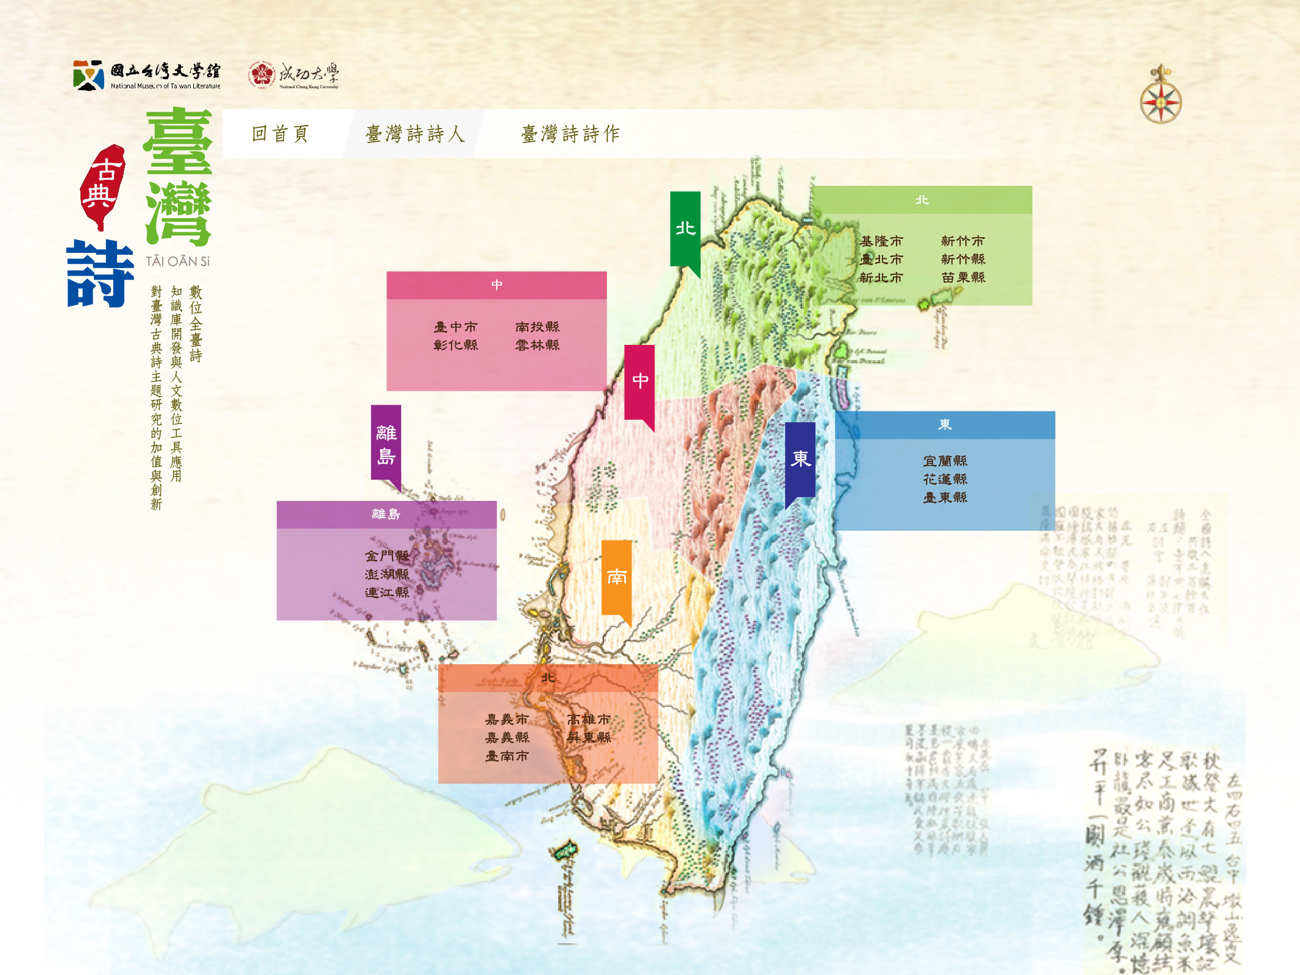

Slide 33
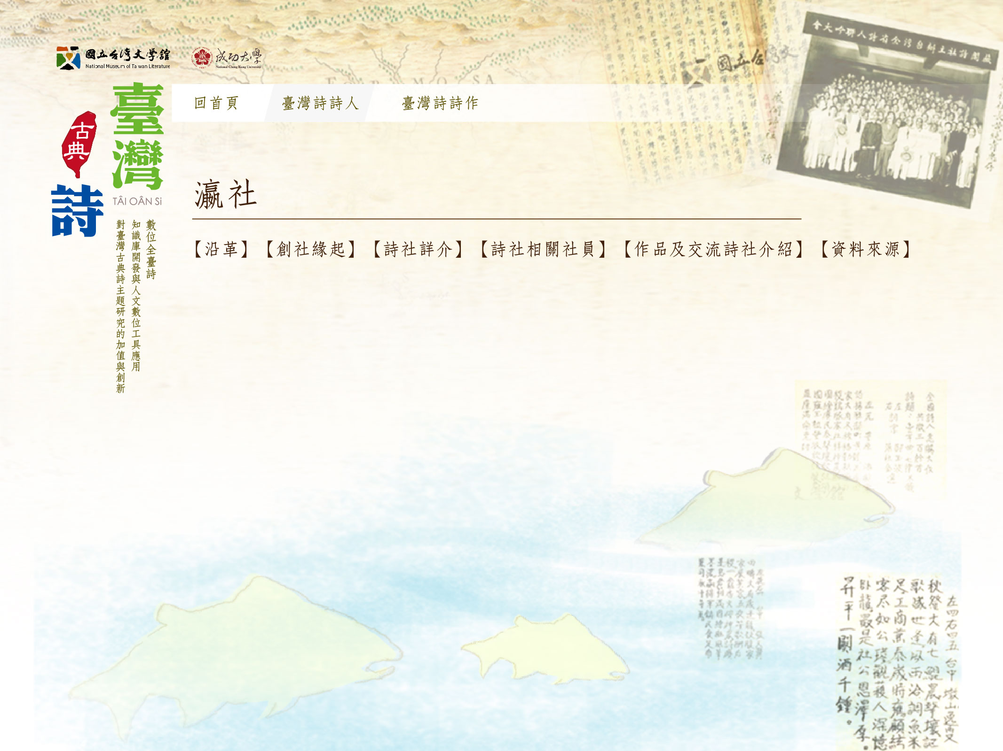

Slide 34
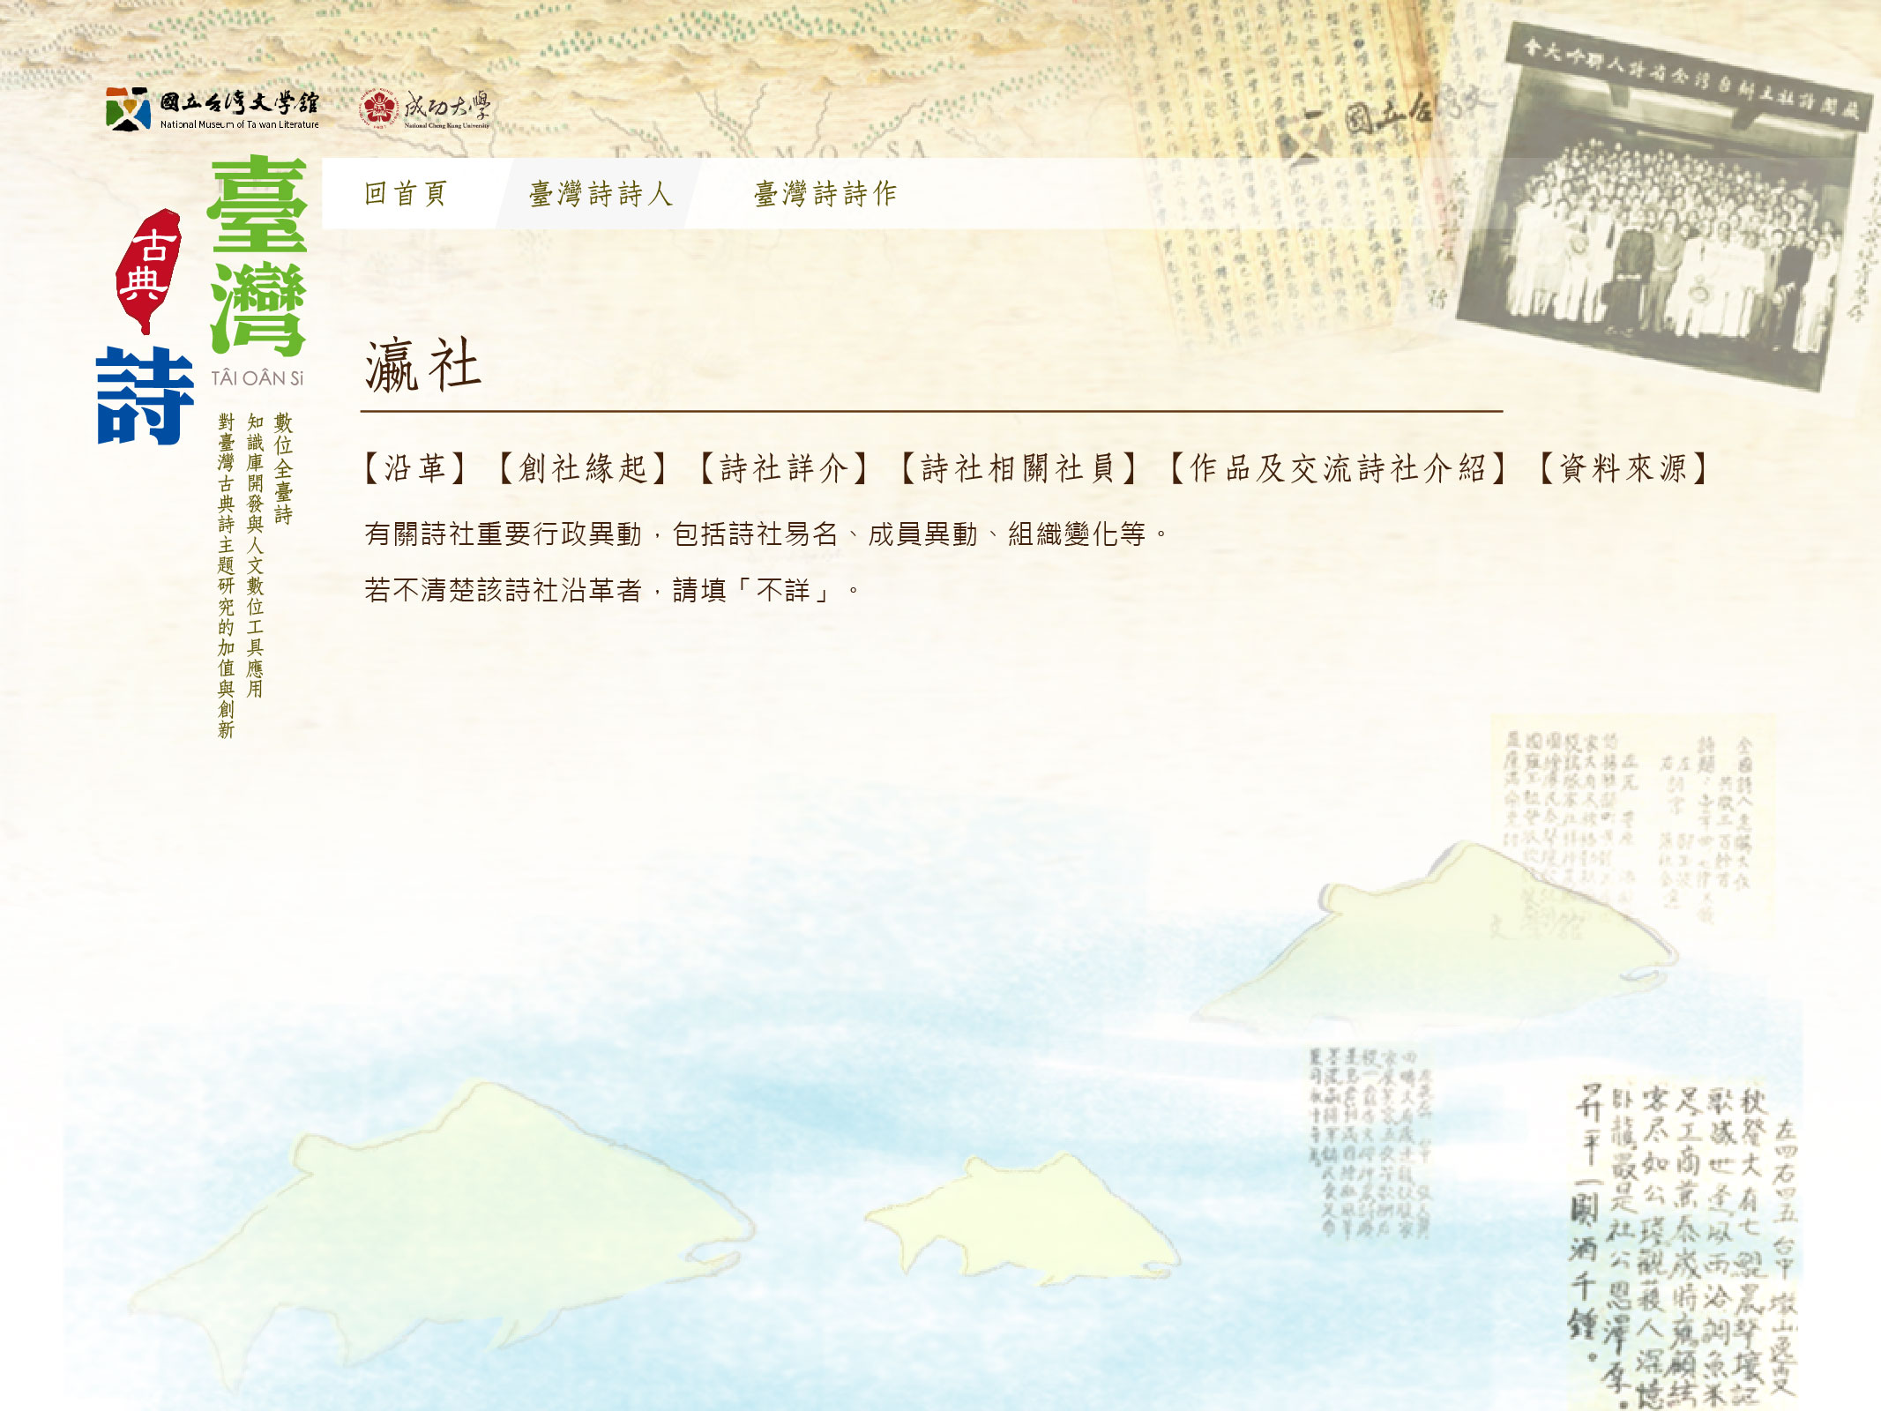
Notes:
沿革

Slide 35
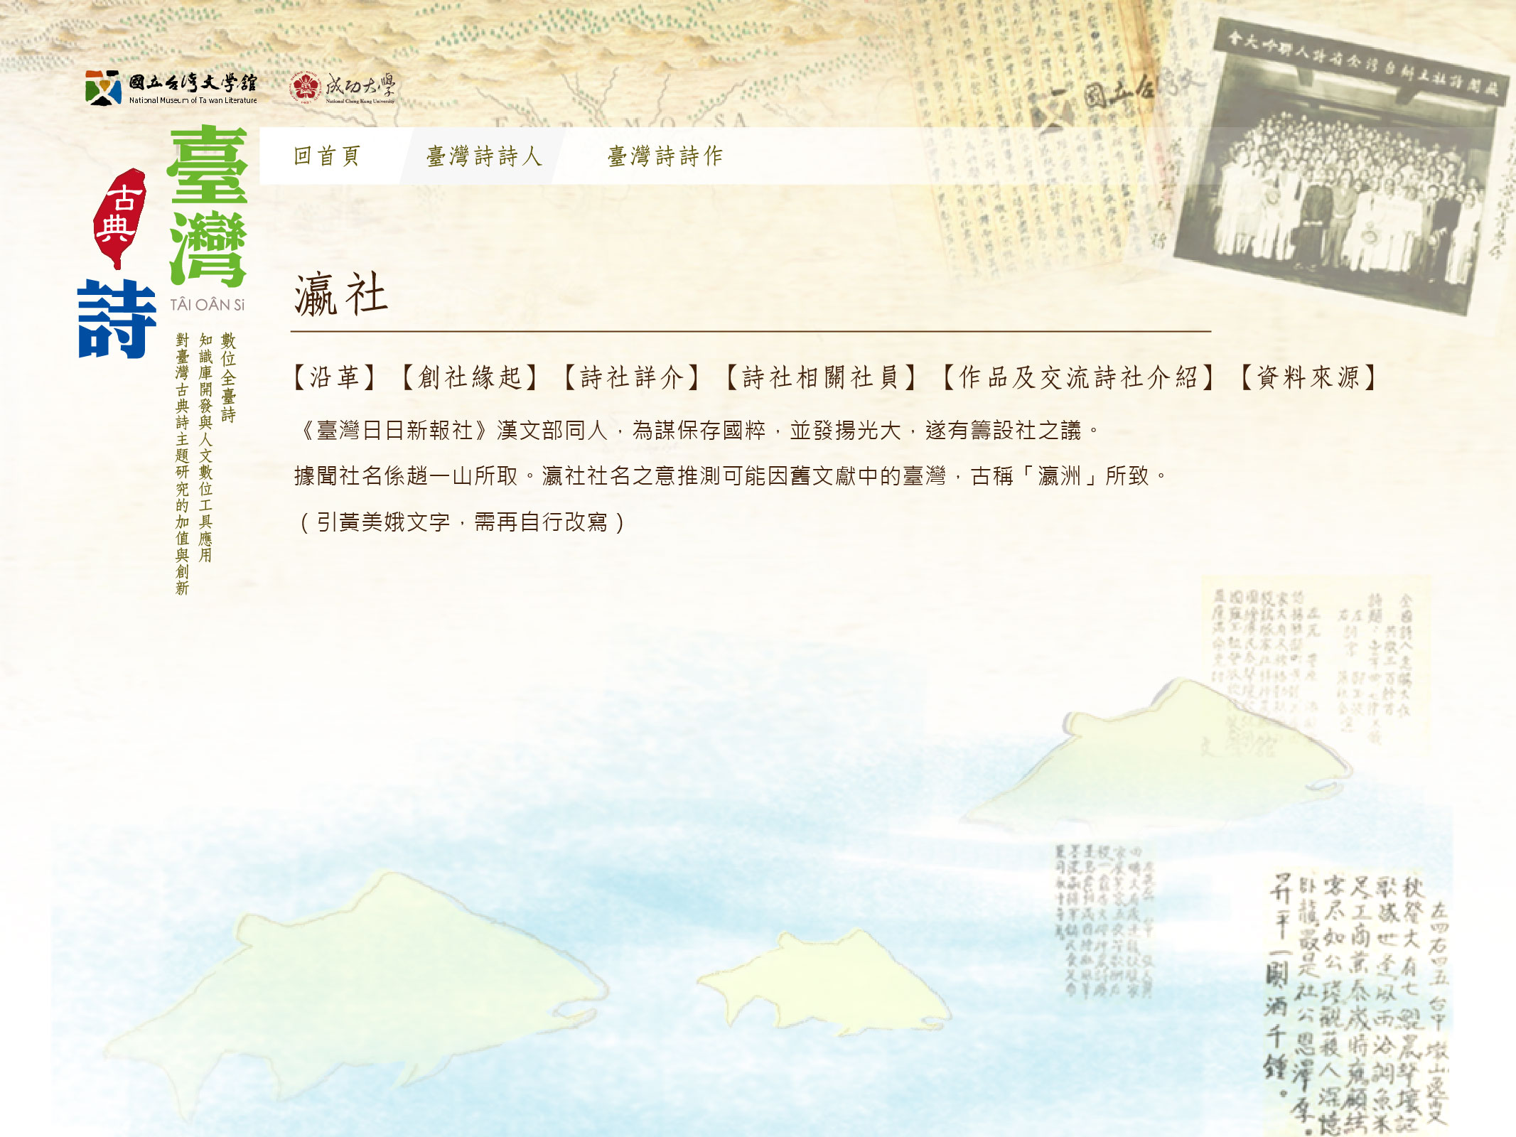
Notes:
創社緣起

Slide 36
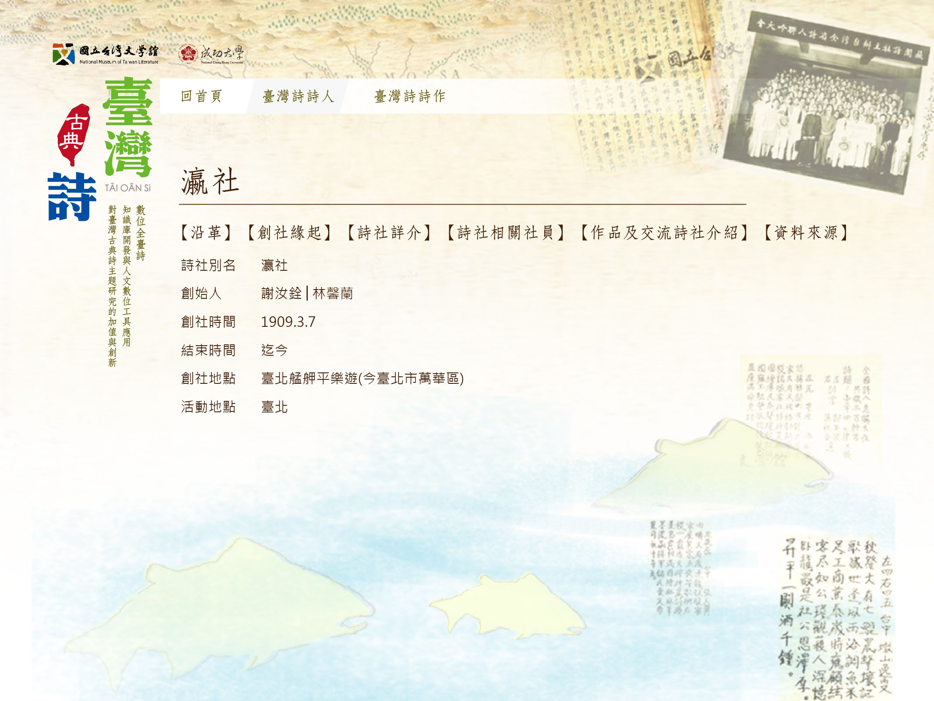
Notes:
施設詳介

Slide 37
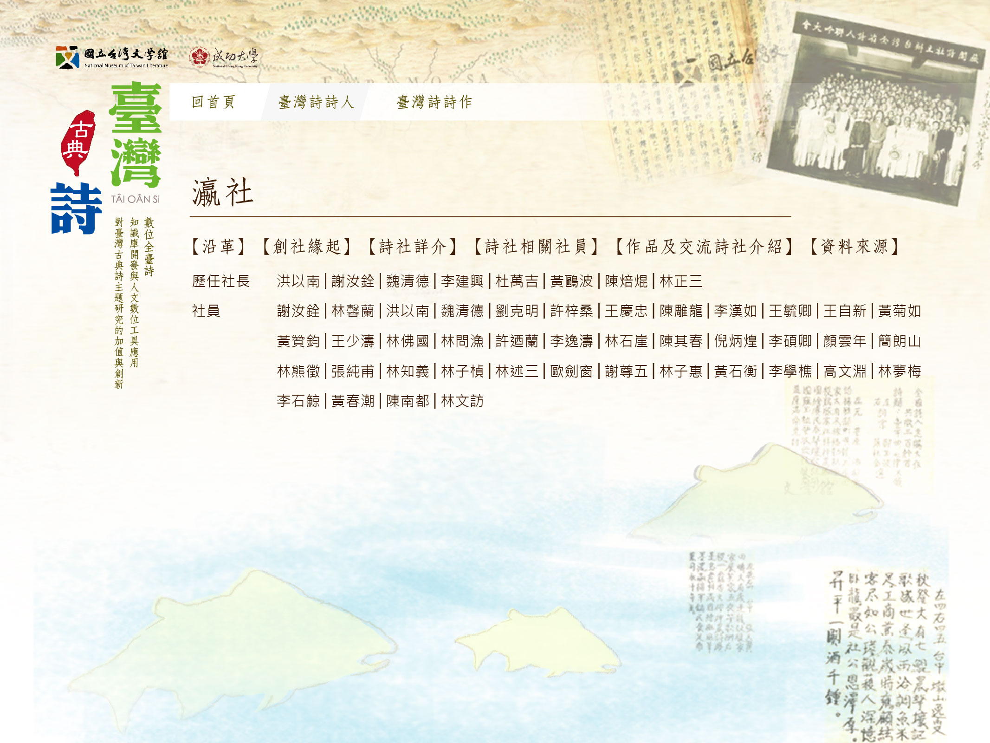
Notes:
施設相關社員

Slide 38
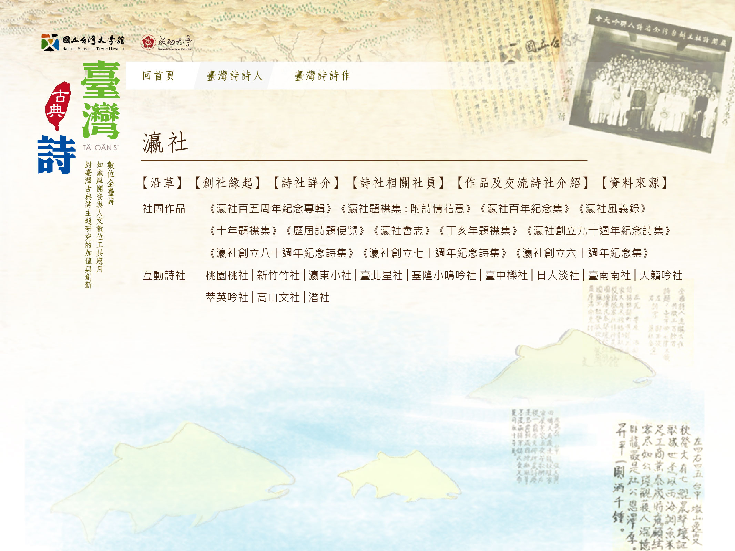
Notes:
作品及交流施設介紹

Slide 39
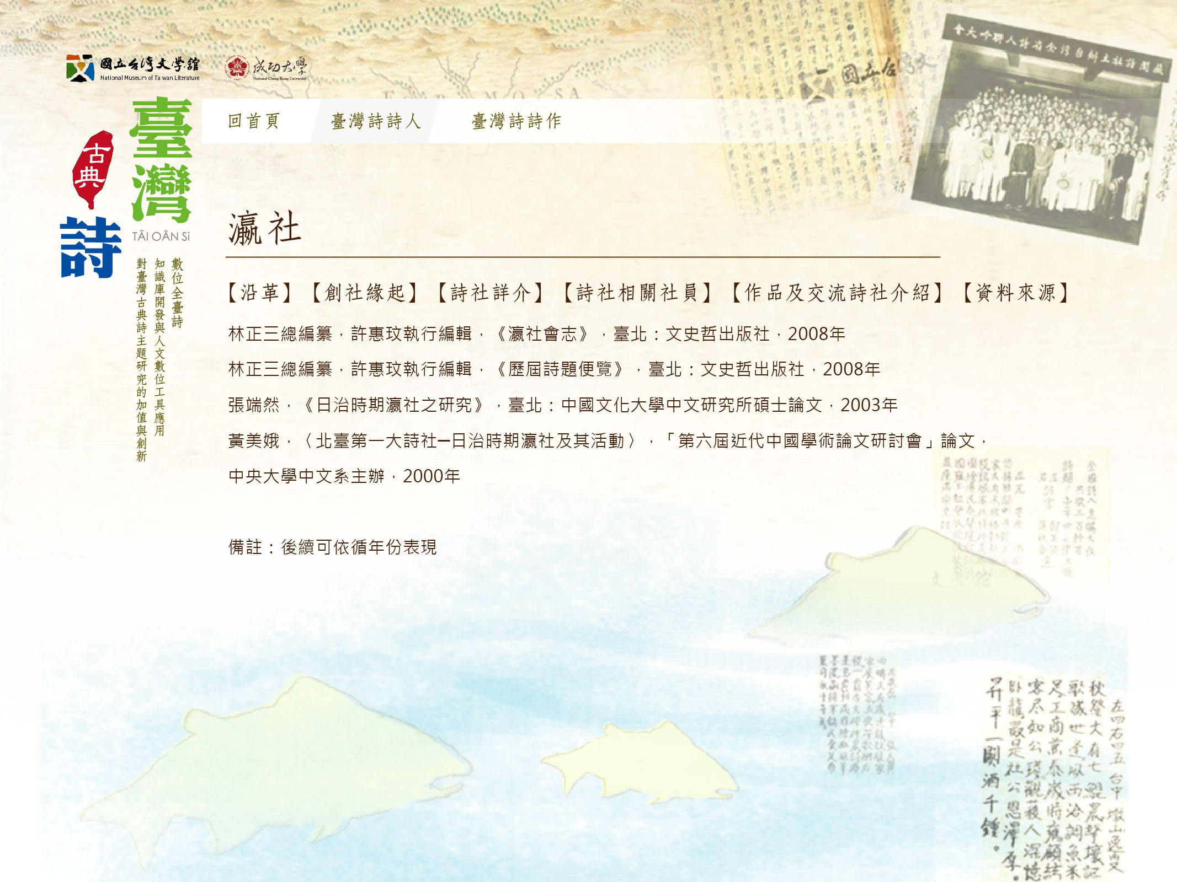
Notes:
資料來源

Slide 40
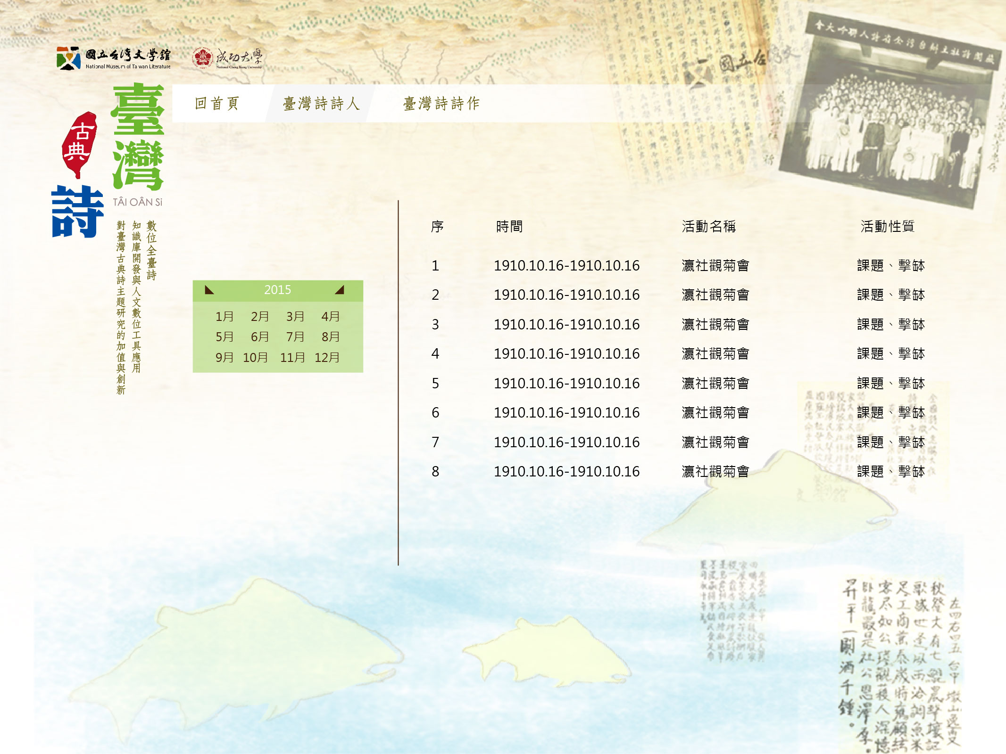
Notes:
詩社活動

